Slide 1


软件过程管理
汇报人
陈品烨（20%） 陈磊（20%） 殷海龙（20%） 杨文涛（20%） 薛慧渊（20%）

Slide 2




目 录
1
用户故事
2
开发过程
3
现场演示

Slide 3

01
用户故事·学生视角

Slide 4

01
用户故事：预约自习室
任务分解
创建教室预约页面,显示搜索结果并允许学生选择教室。
实现教室预约功能,处理学生提交的预约请求。
在我的预约页面显示学生的预约信息。
作为一名学生，我希望能够按照校区、教学楼、教室名称、教室楼层、预约时间段和可预约日期搜索教室，以便找到合适的自习室。
设计并实现教室搜索功能,允许按照校区、教学楼、教室名称、教室楼层、预约时间段和可预约日期进行搜索。
作为一名学生，我希望能够选择想要的教室进行预约，以便在需要时使用自习室。

Slide 5

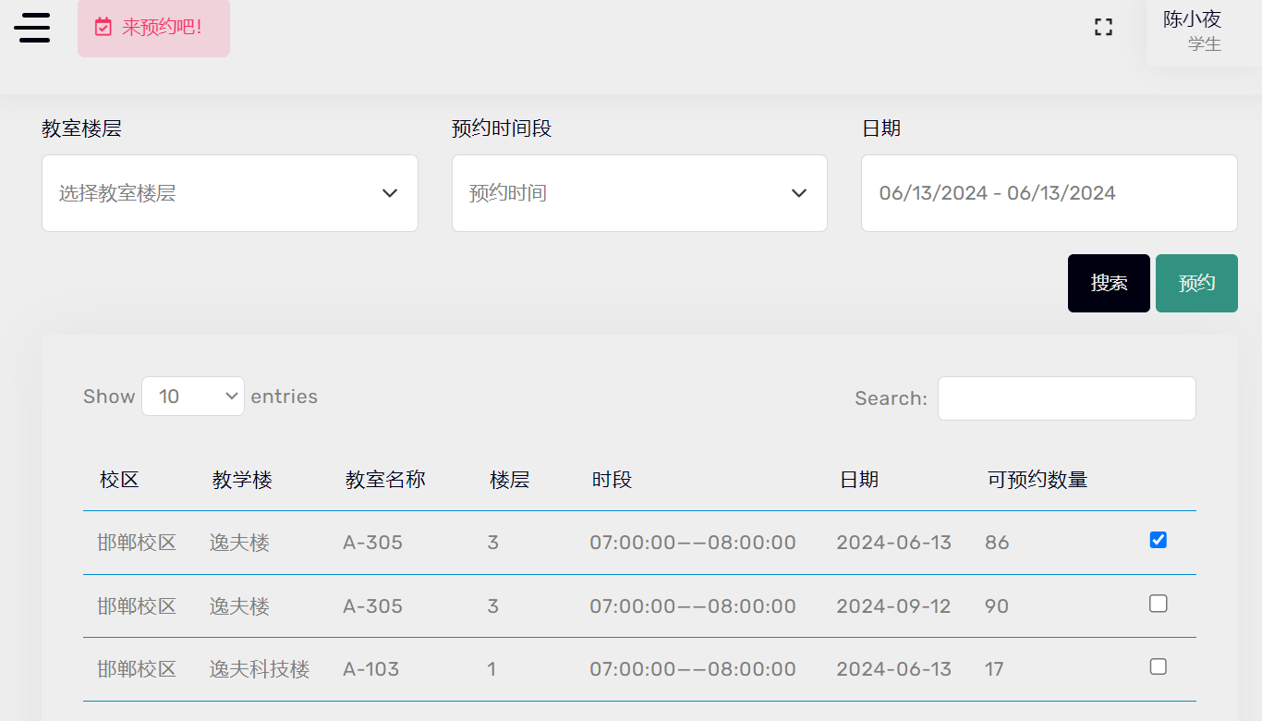
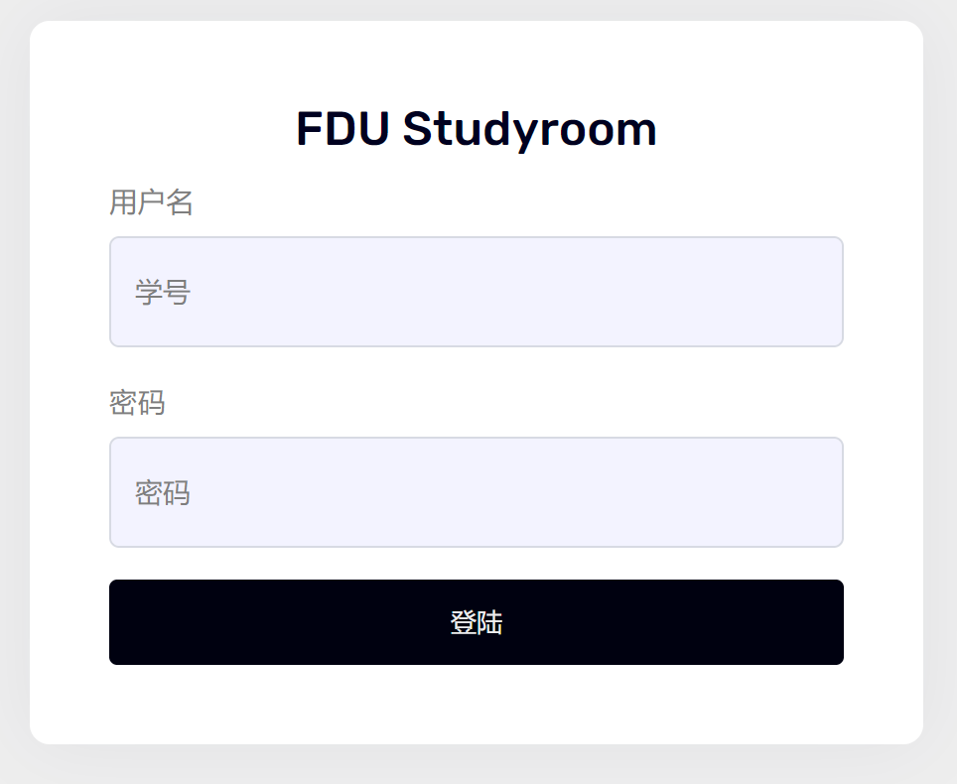
Feature – 登录/预约

Slide 6
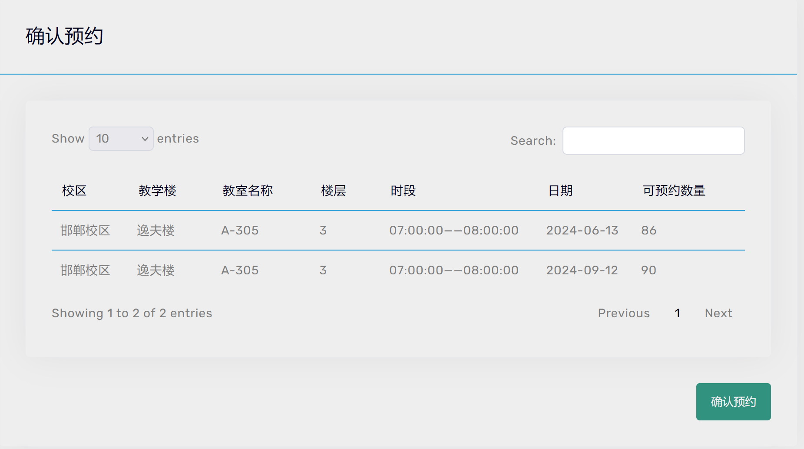
Feature – 登录/预约

Slide 7
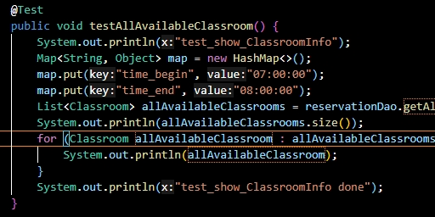
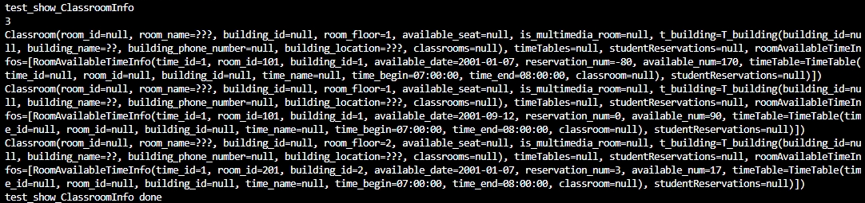
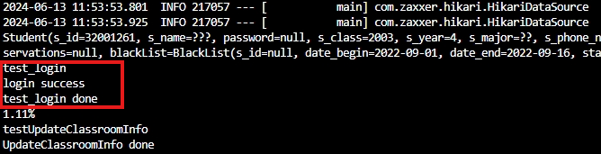
01
验收测试用例
验证学生是否可以按照校区、教学楼、教室名称、教室楼层、预约时间段和可预约日期搜索教室。验证管理员是否可以修改已有教室的信息。
验证学生是否可以成功预约选定的教室。
验证是否可以成功登录。

Slide 8
01
用户故事：管理预约
任务分解
实现取消预约功能,允许学生取消已预约的教室。
在教室预约页面和我的预约页面显示预约状态的更新。
作为一名学生，我希望能够查看我的所有预约的详细信息，包括预约教室、教学楼、预约时间、日期以及预约状态，以便了解我的预约情况。
创建我的预约页面,显示学生的所有预约信息,包括预约教室、教学楼、预约时间、日期以及预约状态。
作为一名学生，我希望能够取消已成功的预约，以便在计划变更时管理我的预约。

Slide 9
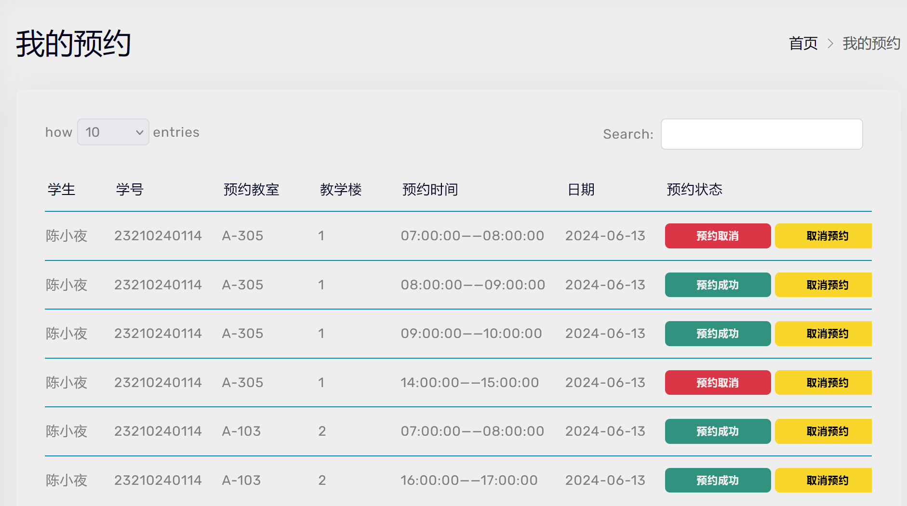
Feature – 预约管理

Slide 10
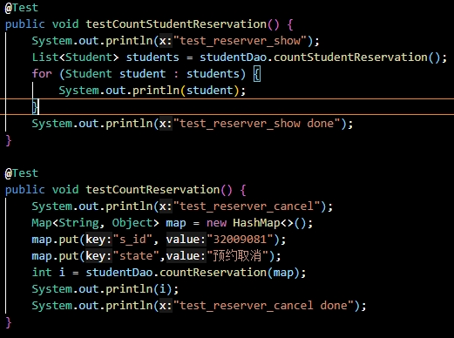
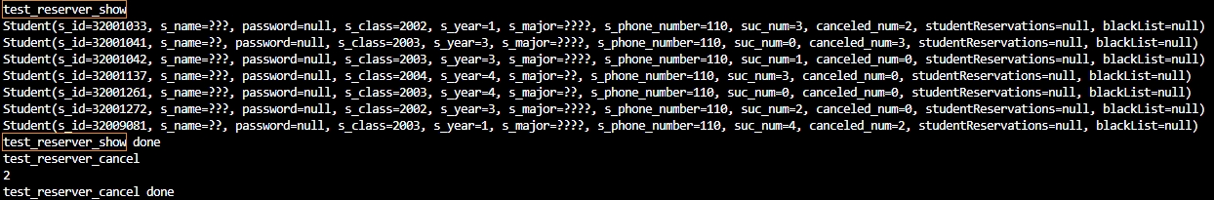
01
验收测试用例
验证学生是否可以查看自己的所有预约信息，包括预约教室、教学楼、预约时间、日期以及预约状态。
验证学生是否可以成功取消已预约的教室。

Slide 11
02
用户故事·管理员视角

Slide 12
01
用户故事：教室管理
任务分解
实现修改已有教室信息的功能。
实现删除已有教室的功能。
实现添加新教室的功能，并允许设置教室的可用时段。
作为管理员，我希望能够修改已有教室的信息，以便更新教室数据。
作为管理员，我希望能够删除已有教室，以便管理教室列表。
作为管理员，我希望能够添加新教室并设置教室的可用时段，以便扩展可预约的教室。
作为管理员，我希望能够查看所有教室的信息，以便管理教室数据。
创建教室信息管理界面，显示所有教室的信息。

Slide 13
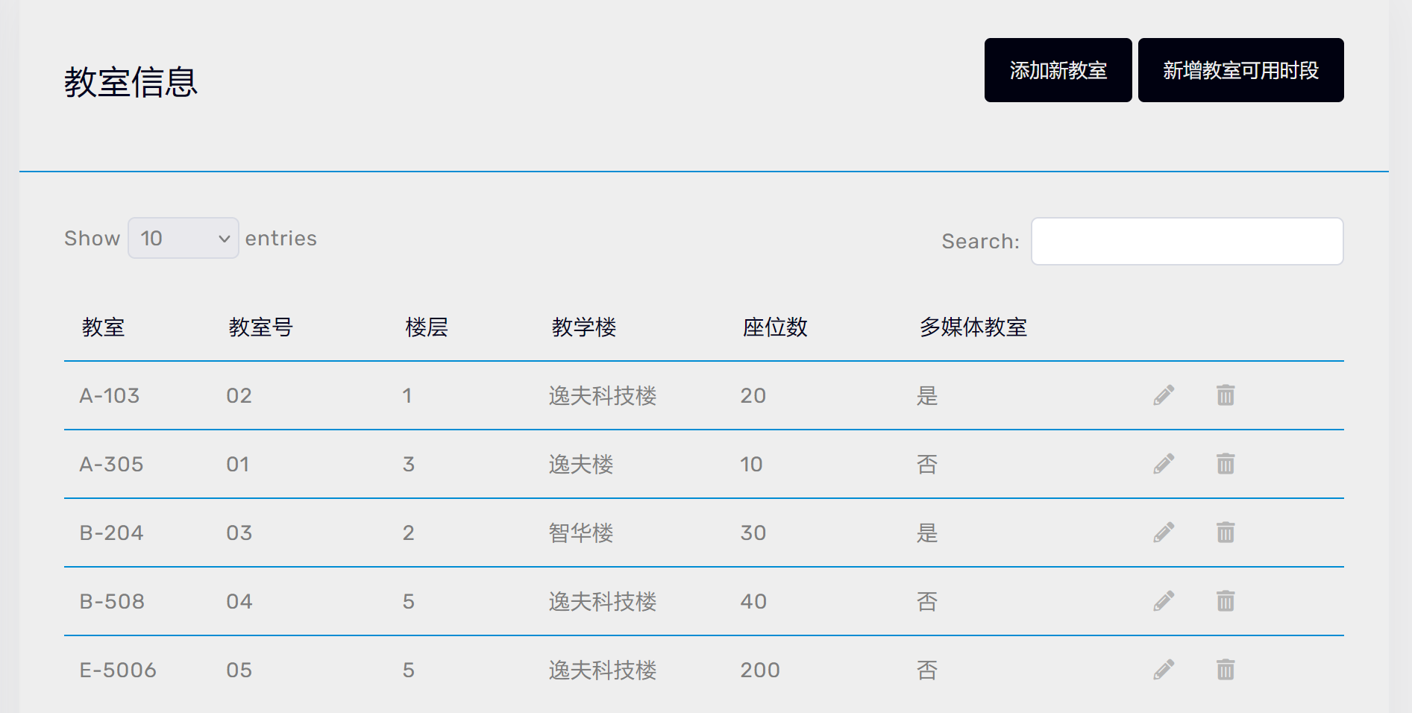
Feature - 查看教室信息

Slide 14
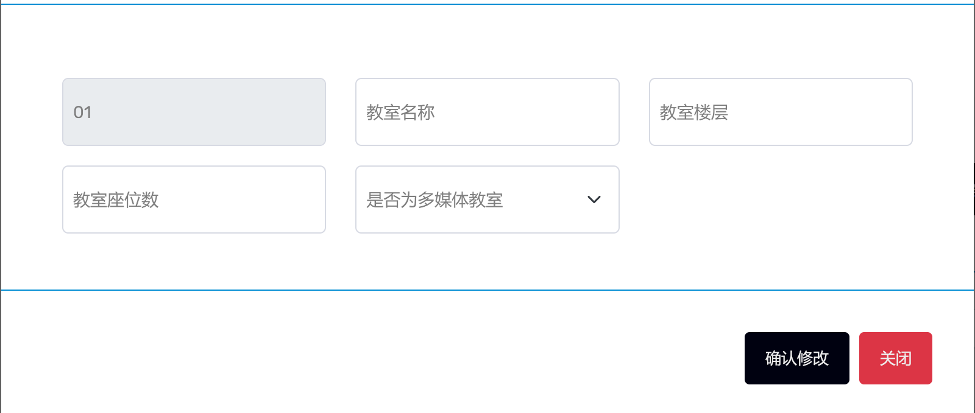
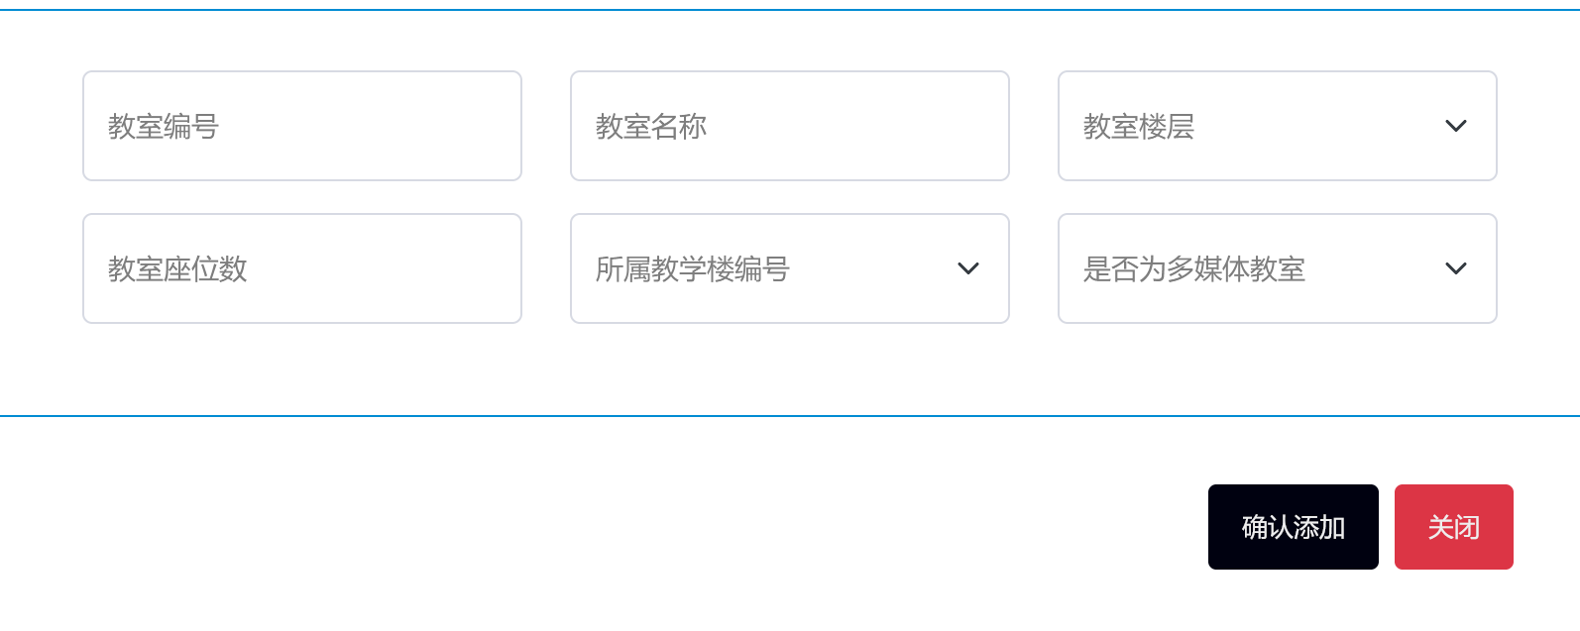

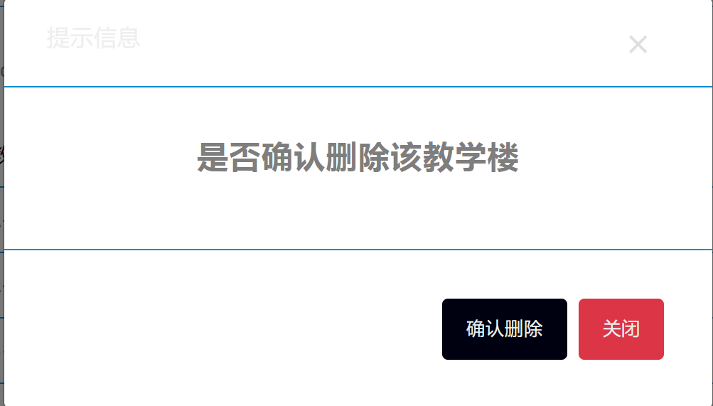
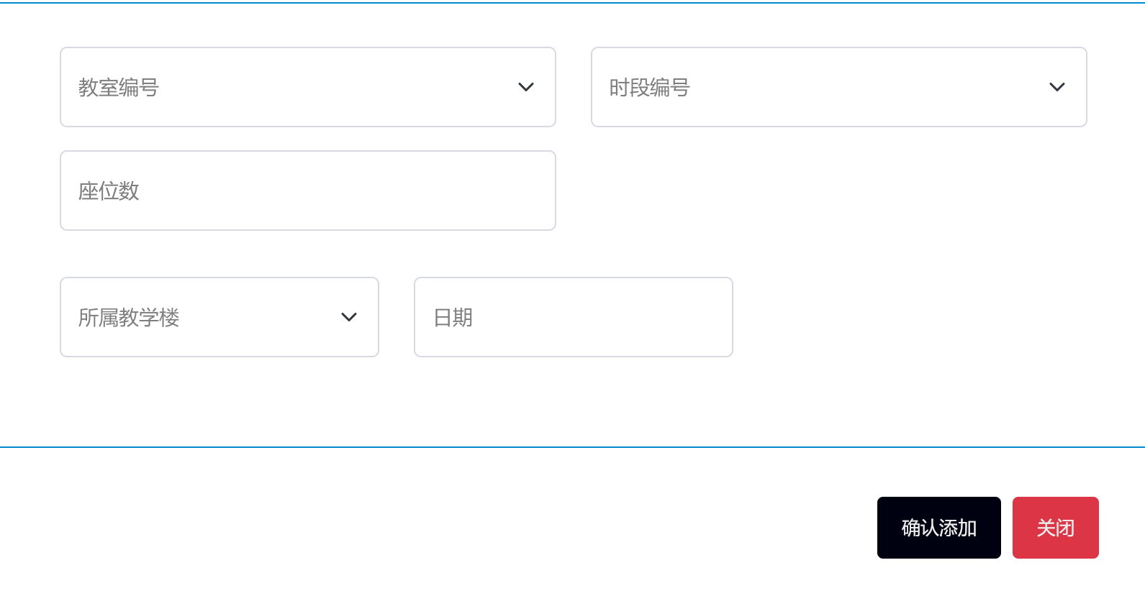
Feature – 添加、更改、删除教室

Slide 15
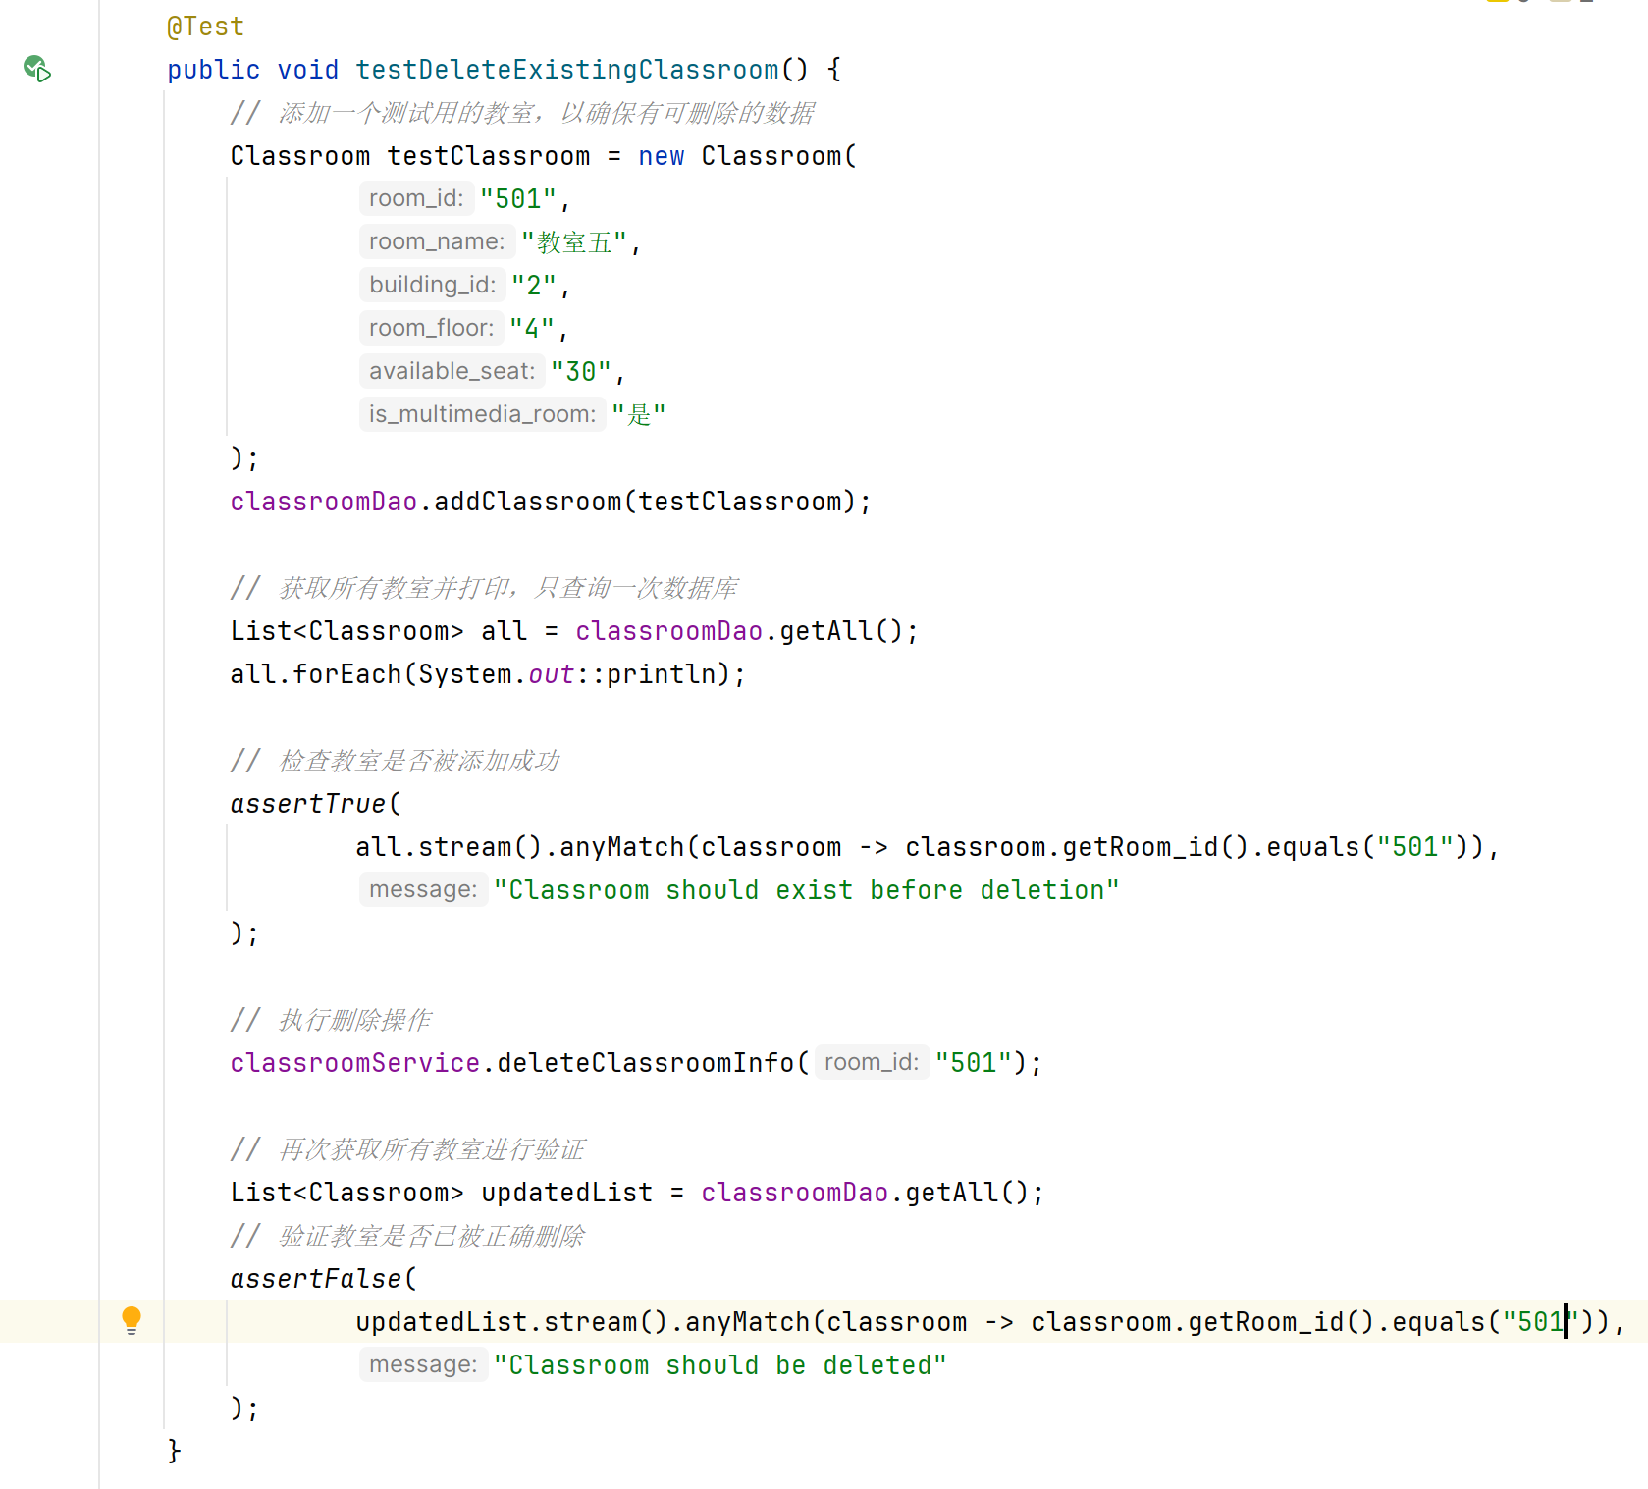
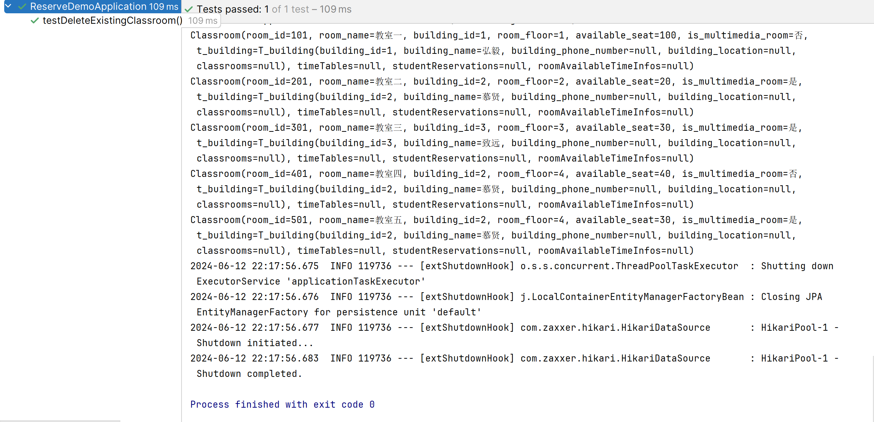
01
验收测试用例
验证管理员是否可以查看所有教室信息。
验证管理员是否可以修改已有教室的信息。
验证管理员是否可以删除已有教室。
验证管理员是否可以添加新教室并设置教室的可用时段。

Slide 16
01
用户故事：学生管理
作为管理员，我希望能够删除某个学生，以便管理学生账户。
任务分解
创建学生信息管理页面,显示所有学生的信息。
实现删除学生账户的功能。
实现搜索学生功能,允许管理员通过关键词搜索特定学生，如姓名或学号。
实现添加学生到黑名单的功能。
作为管理员，我希望能够搜索学生，以便快速找到特定学生的信息。
作为管理员，我希望能够添加学生到黑名单，以便限制特定学生预约信息。
作为管理员，我希望能够查看所有学生的信息，以便管理学生数据。

Slide 17
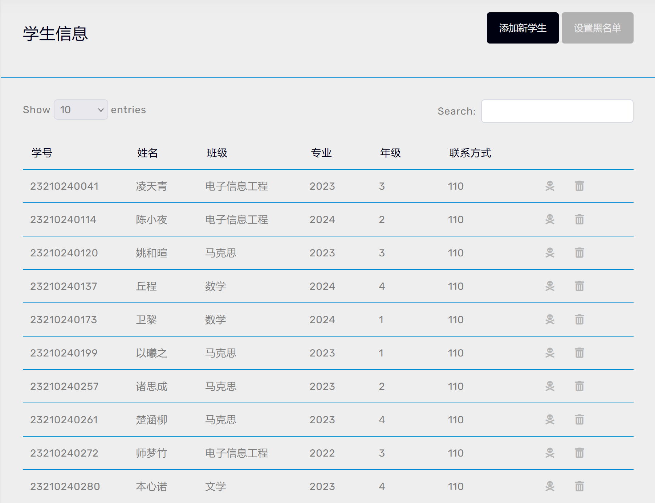
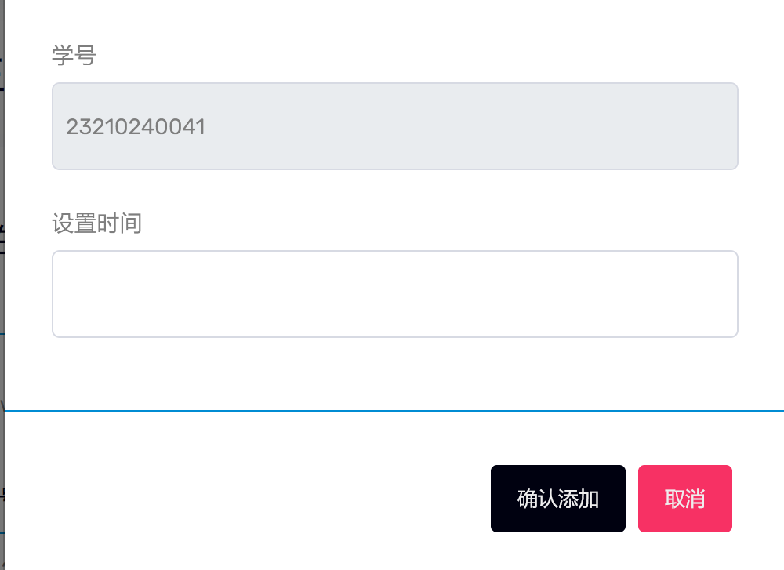
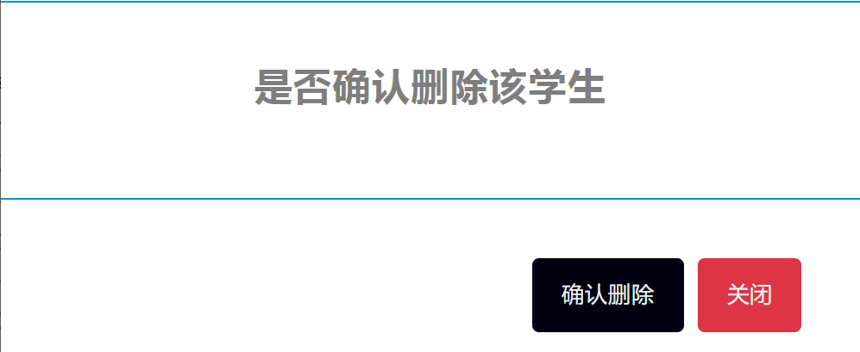
Feature 查看学生信息

Slide 18
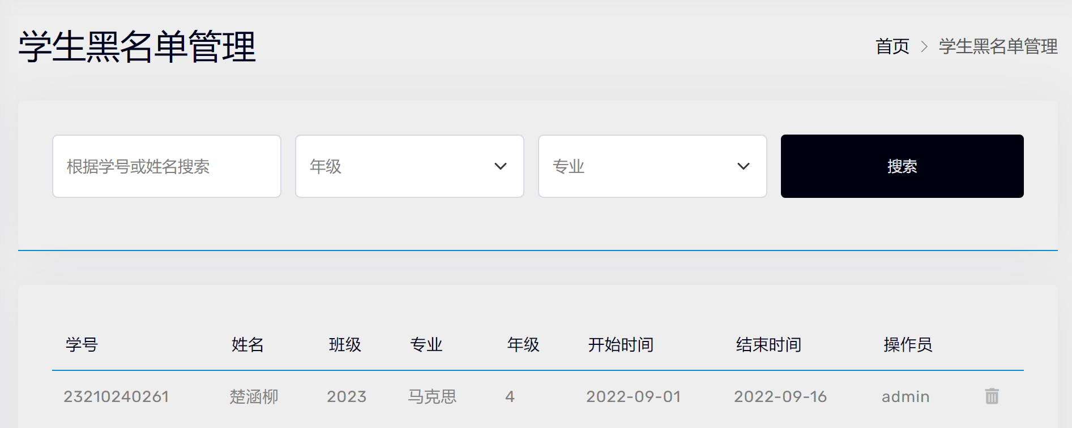
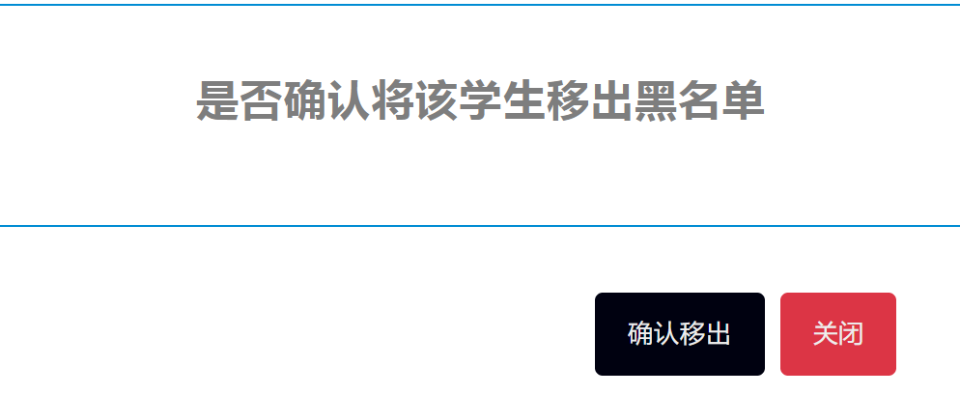
Feature 黑名单管理

Slide 19
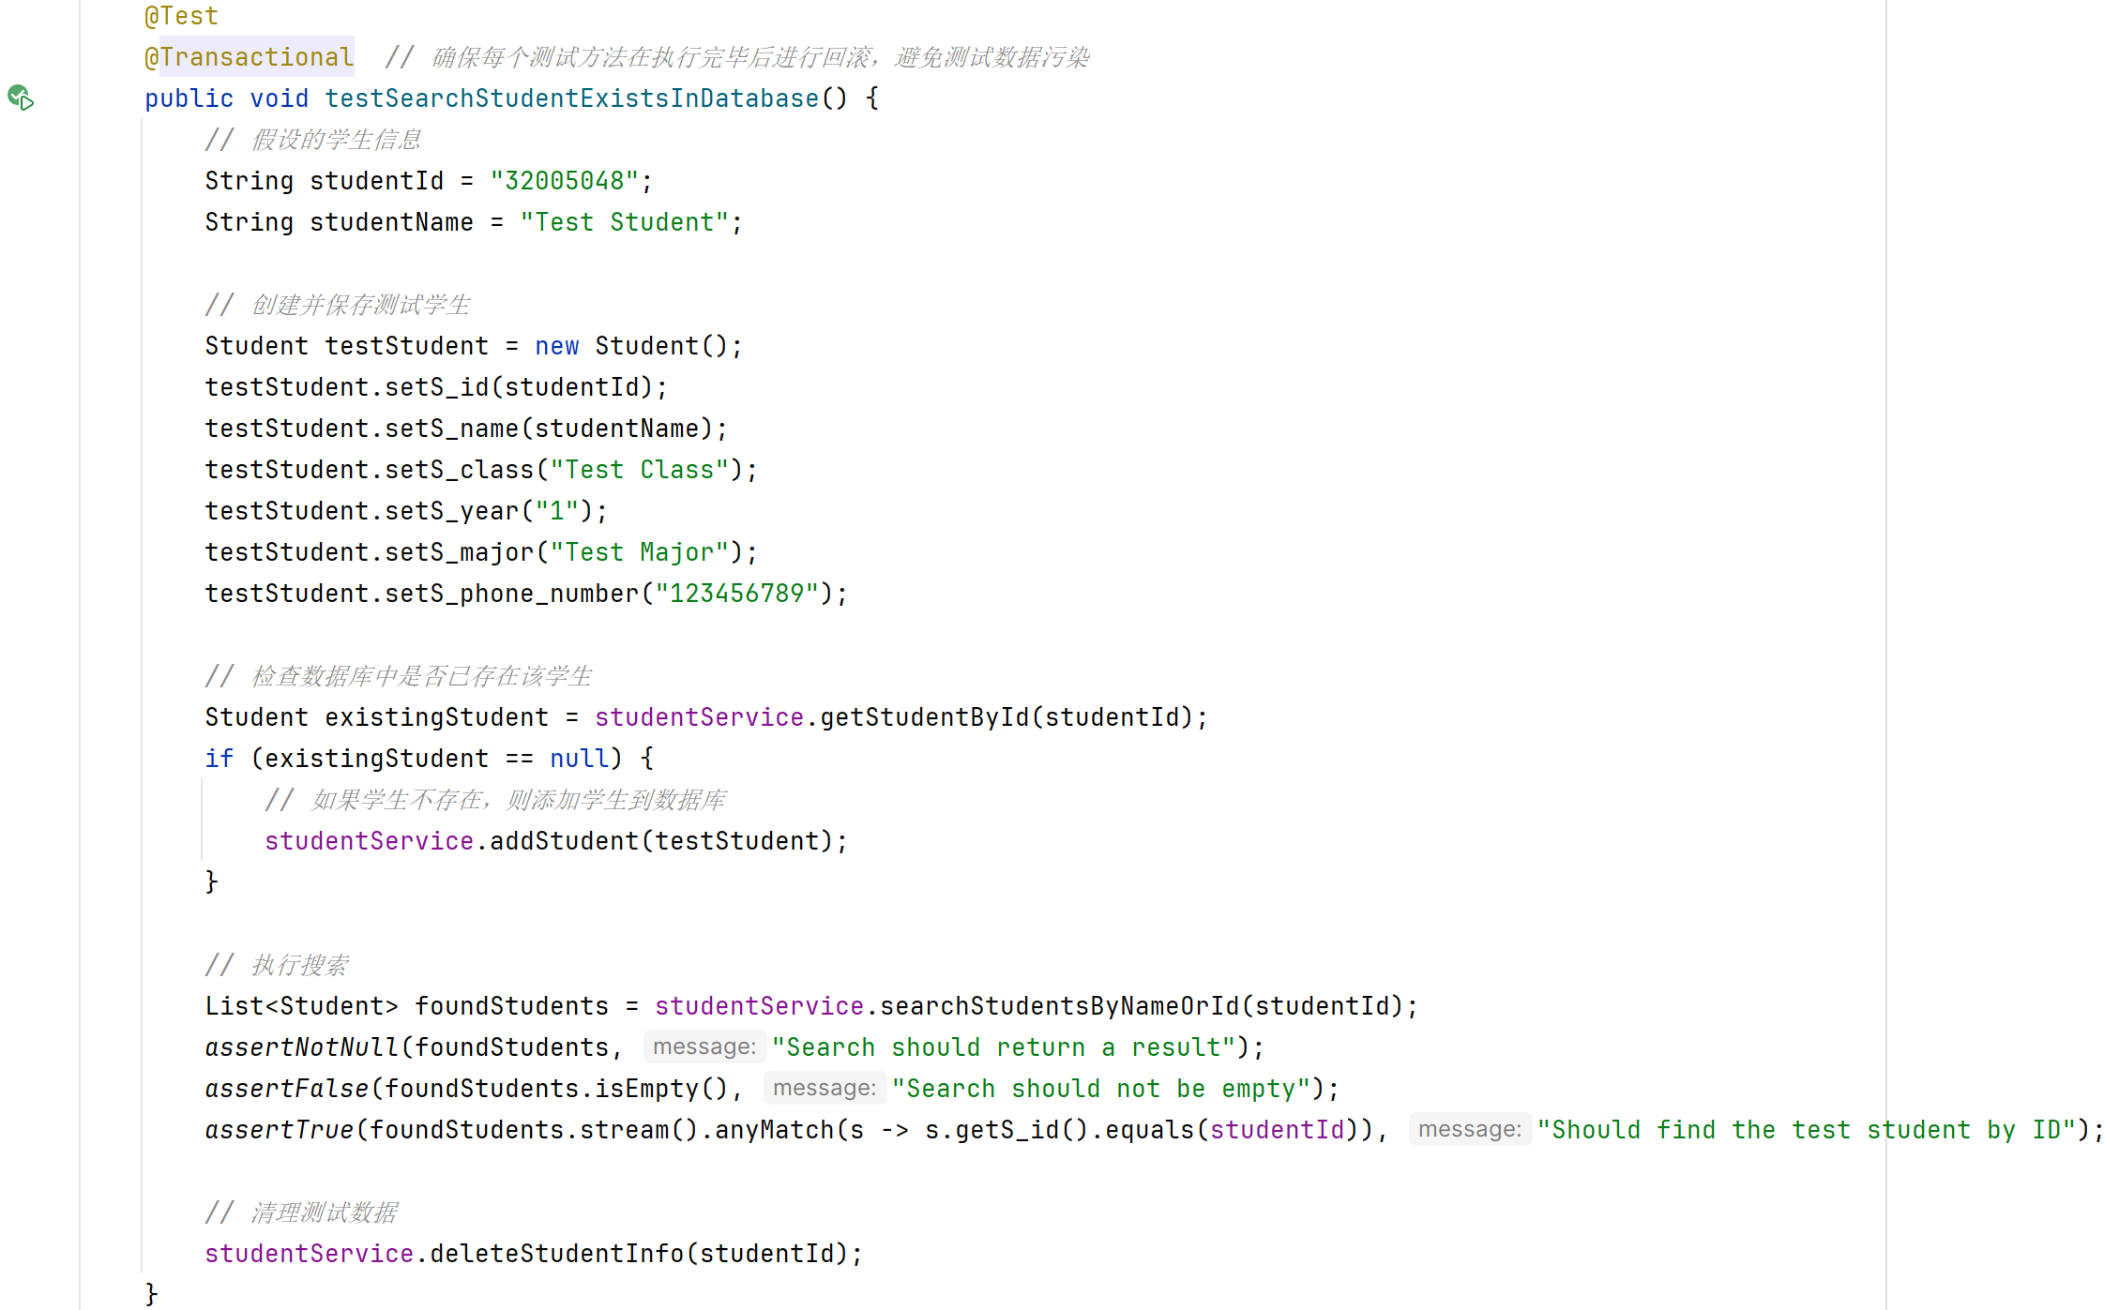
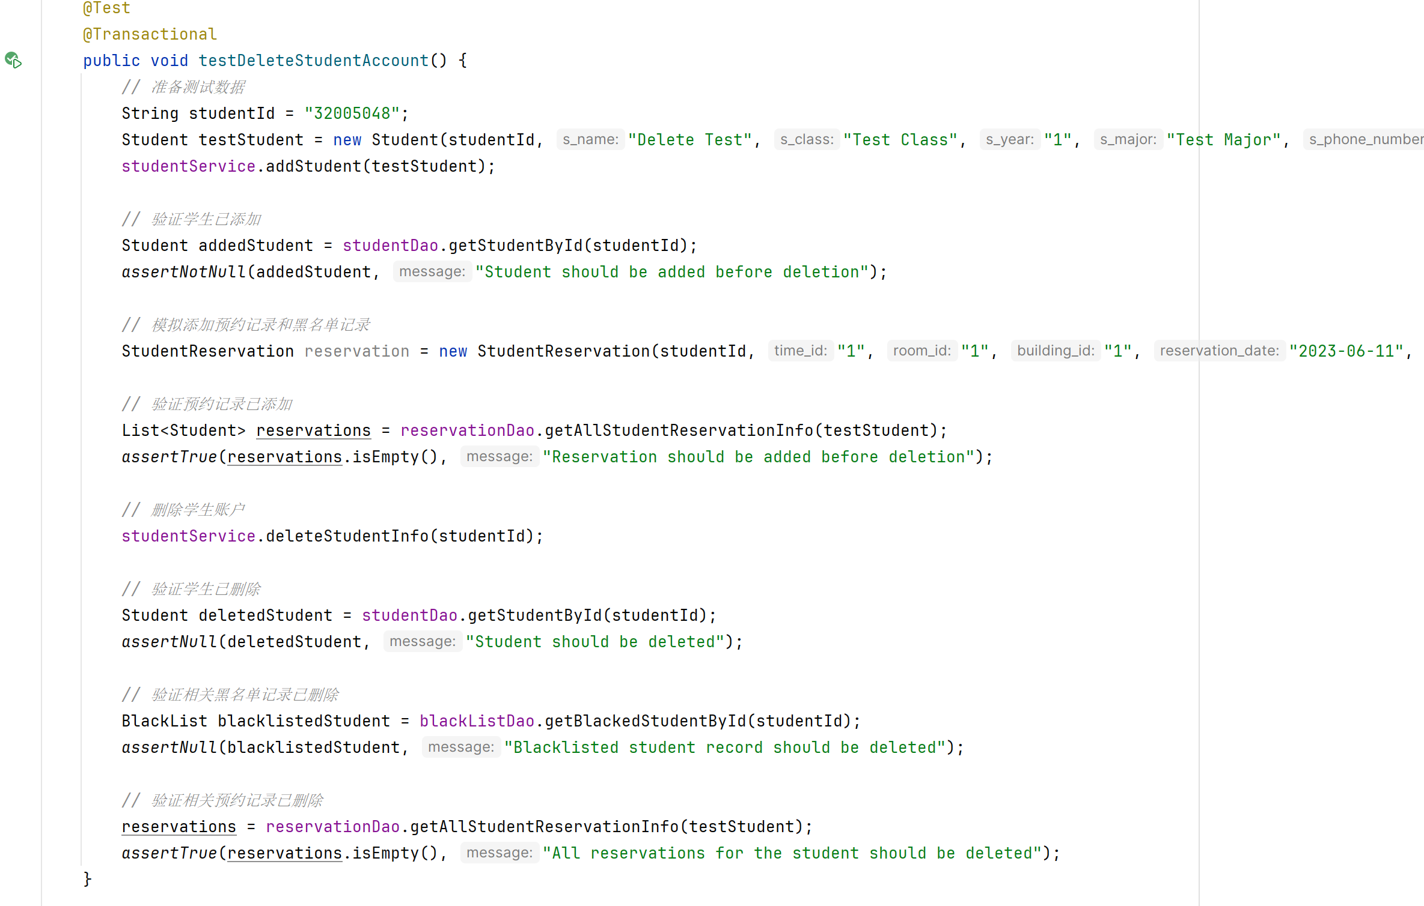
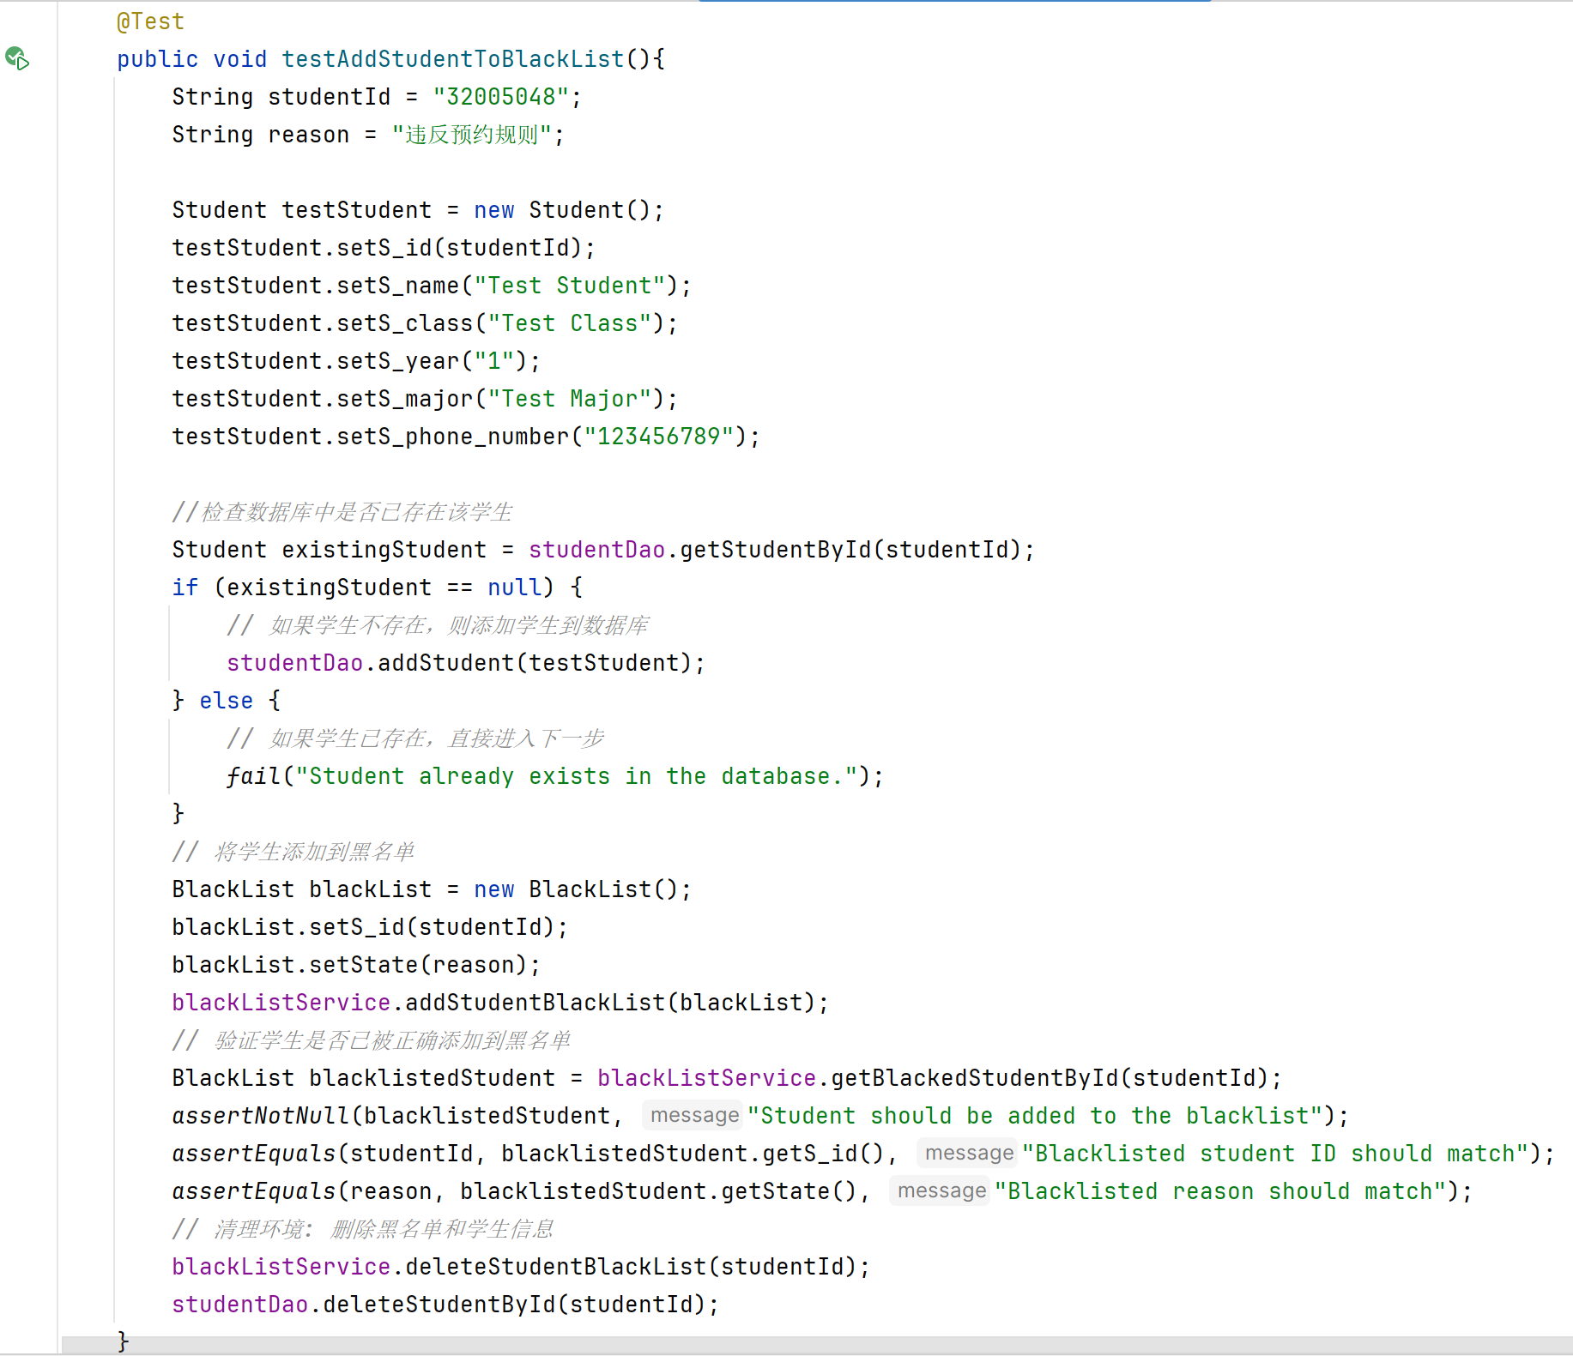
01
验收测试用例
验证管理员身份是否可以成功登录。
验证管理员是否可以查看所有学生信息。
验证管理员是否可以正常搜索、删除学生信息。
验证管理员是否可以正常将学生加入、移除黑名单。

Slide 20
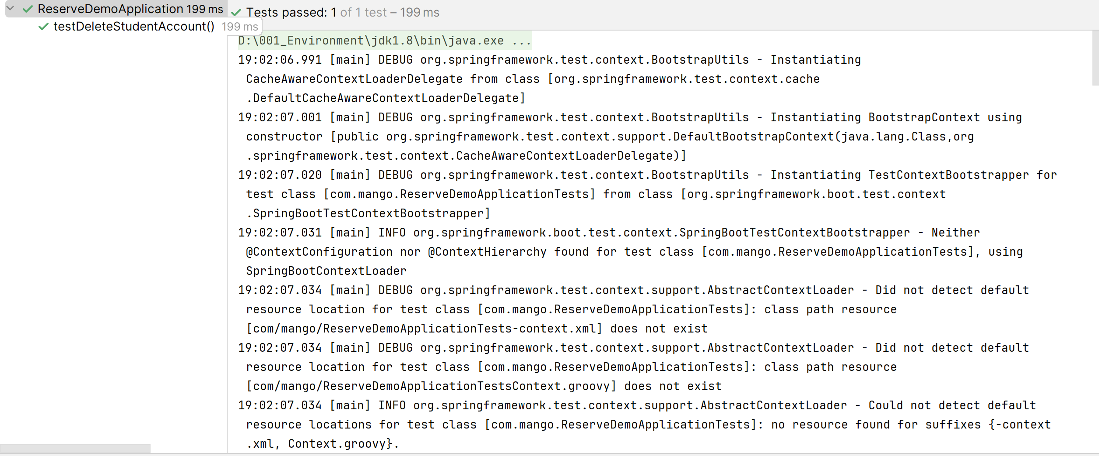
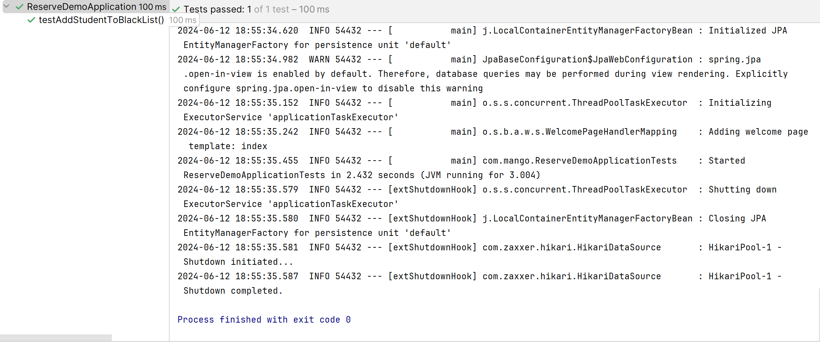
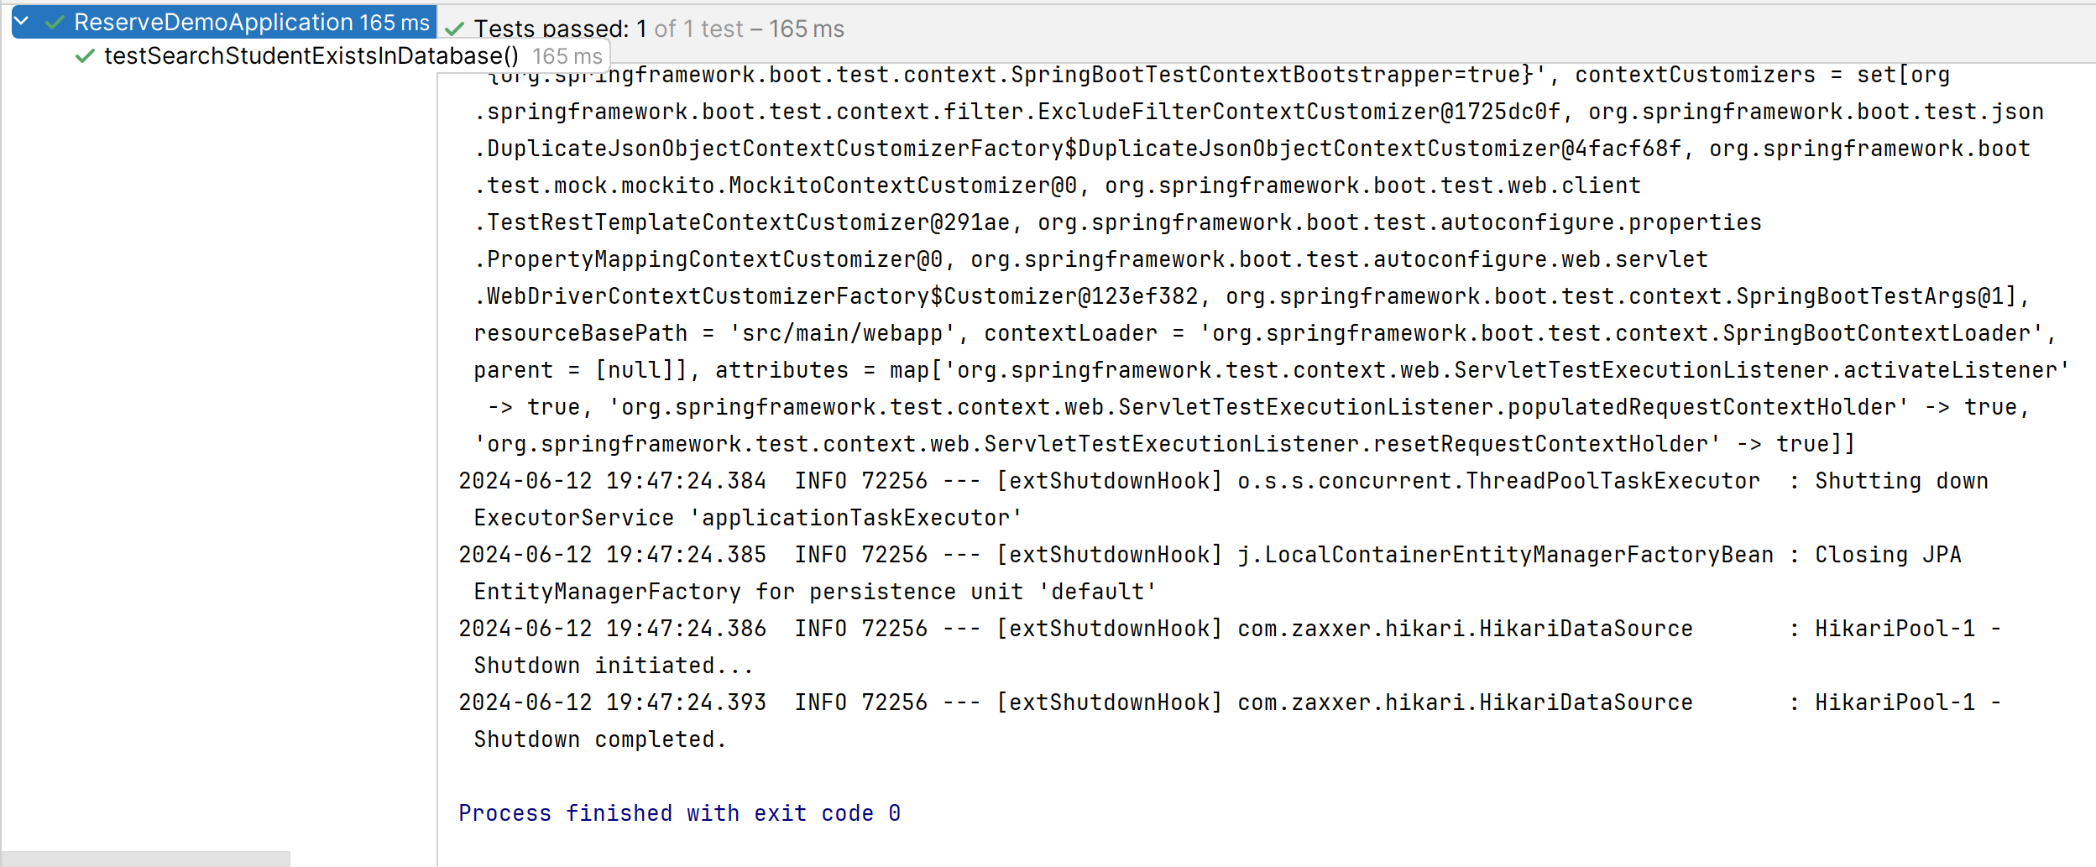
01
验收测试用例
验证管理员身份是否可以成功登录。
验证管理员是否可以查看所有学生信息。
验证管理员是否可以正常搜索、删除学生信息。
验证管理员是否可以正常将学生加入、移除黑名单。

Slide 21
03
开发过程

Slide 22
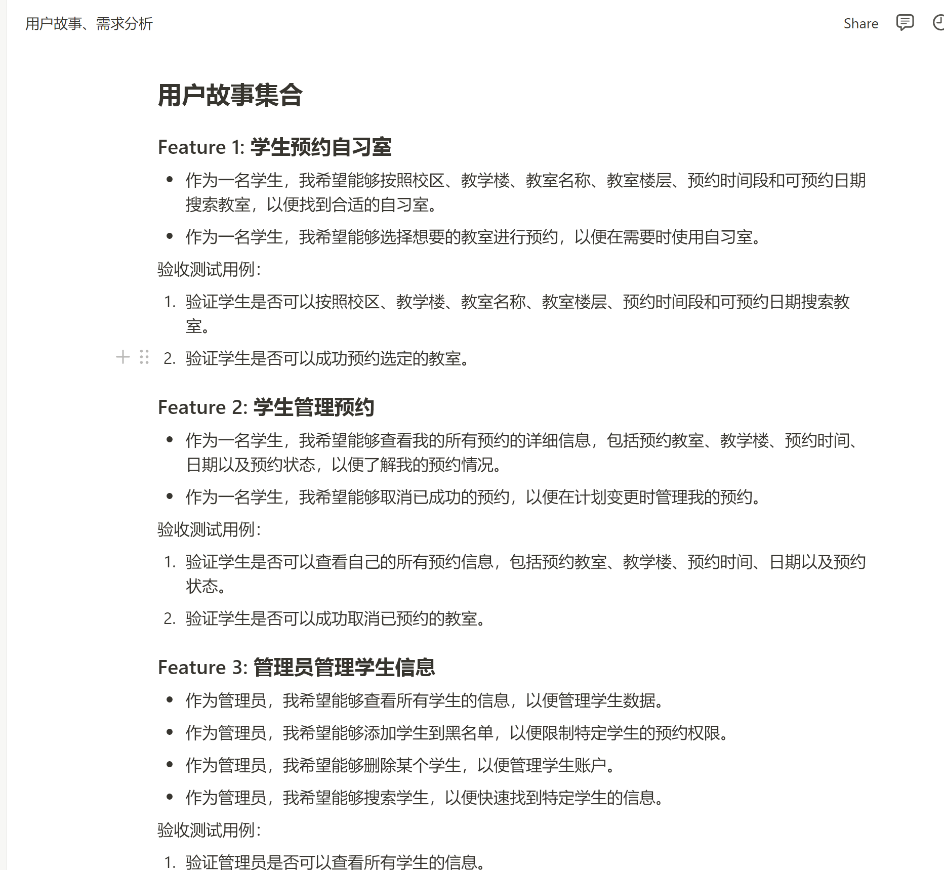
开发过程·团队协作
使用 Notion 进行文档同步。
使用 Linear 进行项目管理。
使用 Git 和 Github 进行版本控制。
Notion 可以保持文档数据的实时同步，并且允许多人实时合作编辑，提升工作效率。

Slide 23
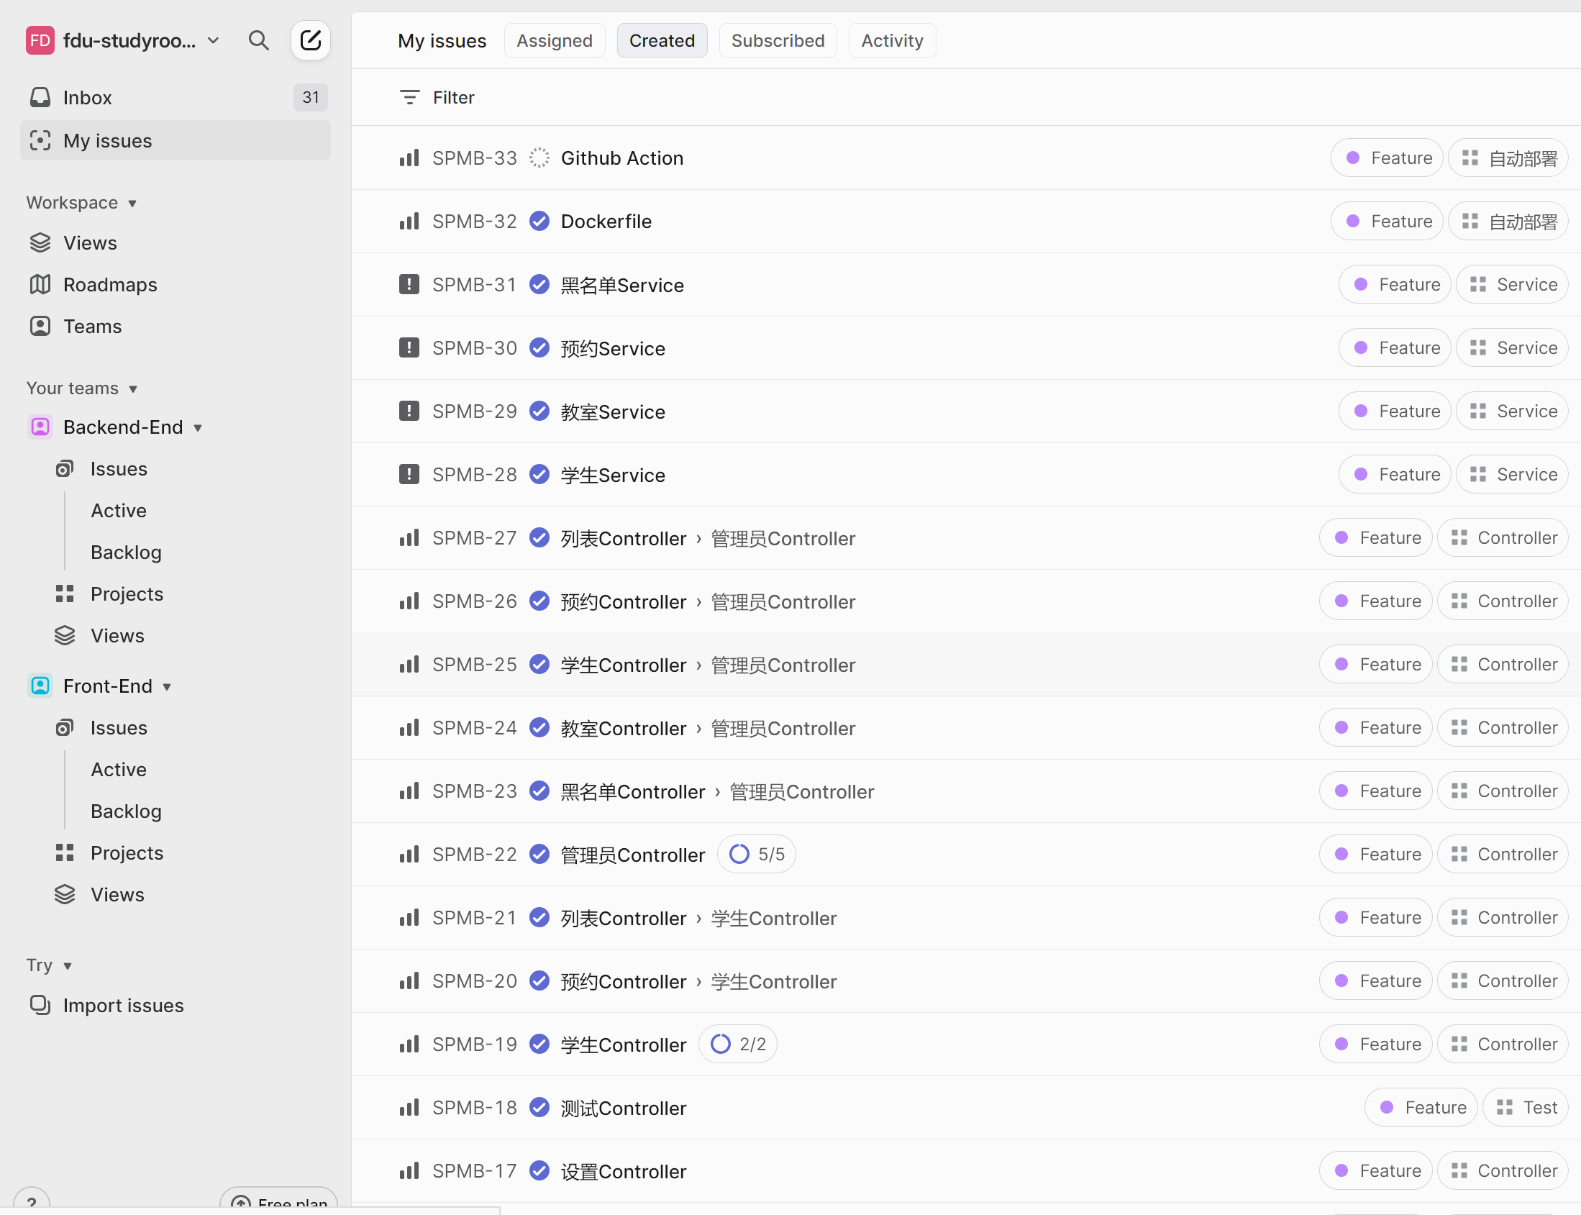
开发过程·团队协作
使用 Notion 进行文档同步。
使用 Linear 进行项目管理。
使用 Git 和 Github 进行版本控制。
Linear 是一款现代化、简洁且高效的项目管理工具，专为开发团队和产品团队设计，旨在提高工作效率和任务管理的透明度。
快速响应
设计简洁
强大的集成系统（Github）

Slide 24
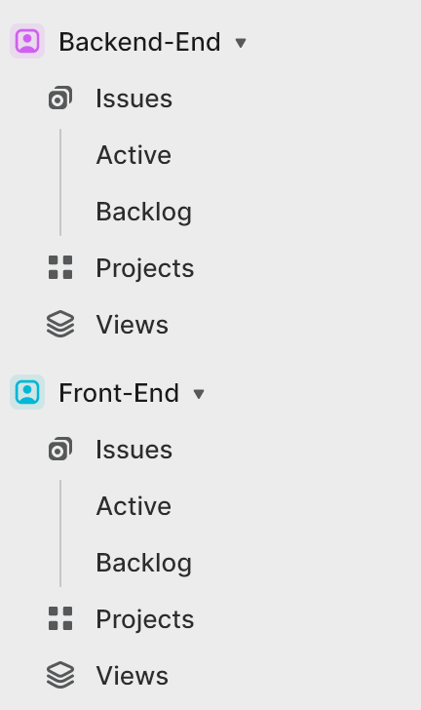
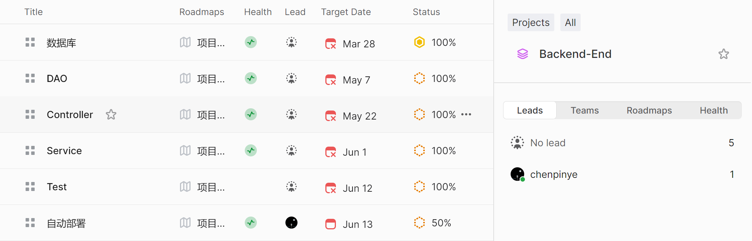
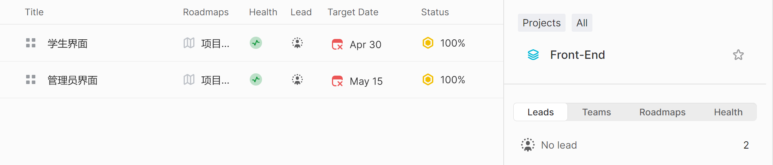
开发过程·团队协作
使用 Notion 进行文档同步。
使用 Linear 进行项目管理。
使用 Git 和 Github 进行版本控制。

Slide 25
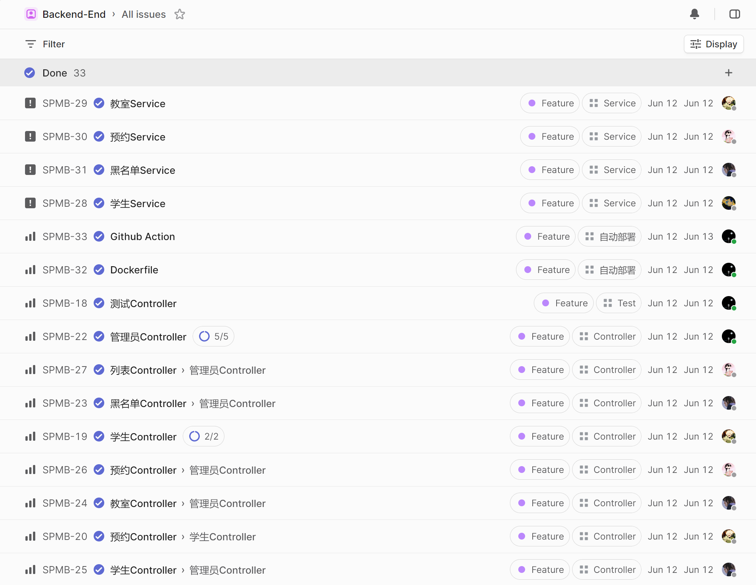
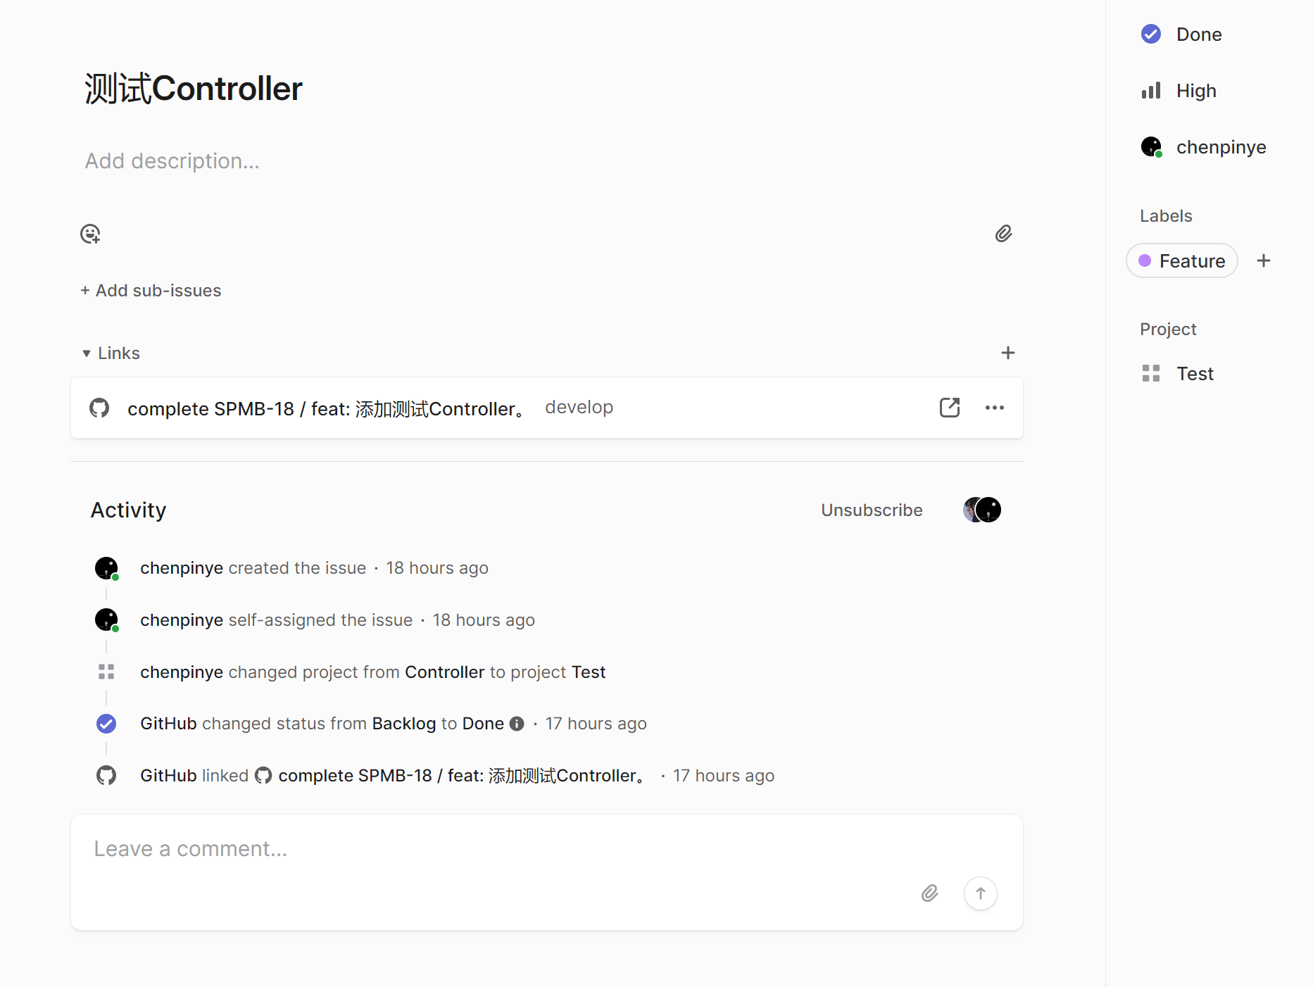
开发过程·团队协作
使用 Notion 进行文档同步。
使用 Linear 进行项目管理。
使用 Git 和 Github 进行版本控制。
与 Github 同步

Slide 26
开发过程·团队协作
使用 Notion 进行文档同步。
使用 Linear 进行项目管理。
使用 Git 和 Github 进行版本控制。
任务分配
与 Github 同步

Slide 27
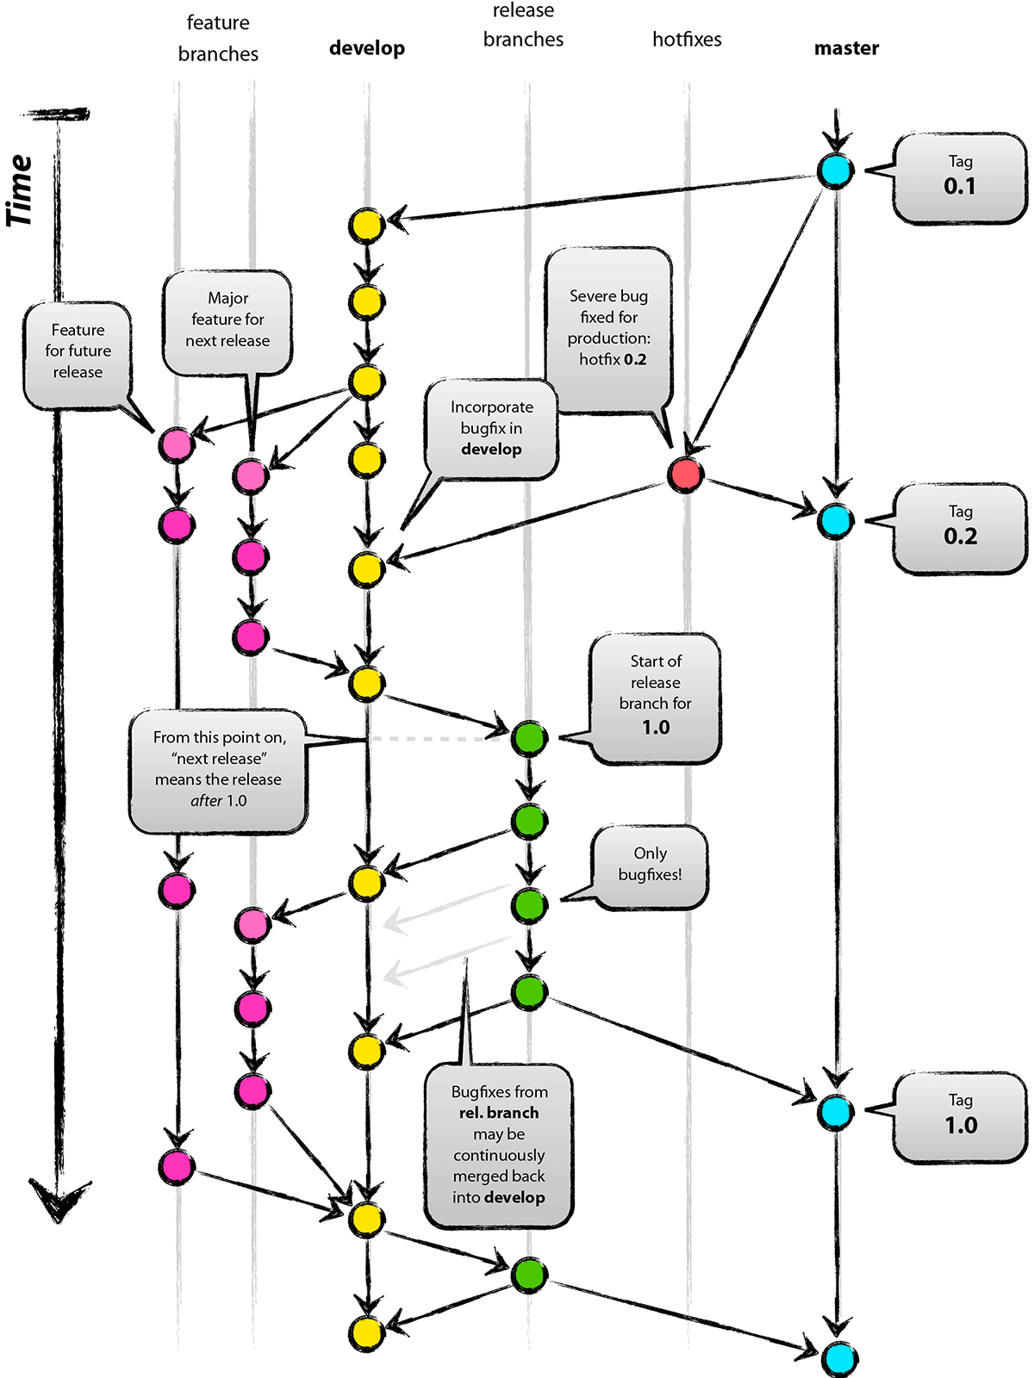
开发过程·团队协作
使用 Notion 进行文档同步。
使用 Linear 进行项目管理。
使用 Git & Github 进行版本控制。
主要分支
main: 永远处在即将发布(production-ready)状态；
develop: 最新的开发状态；
辅助分支
feature: 开发新功能的分支, 基于 develop, 完成后 merge 回 develop；
release: 准备要发布版本的分支, 用来修复 bug. 基于 develop, 完成后 merge 回 develop 和 main；
hotfix: 修复 main 上的问题, 等不及 release 版本就必须马上上线. 基于 master, 完成后 merge 回 master 和 develop；
Git Flow 模式

Slide 28
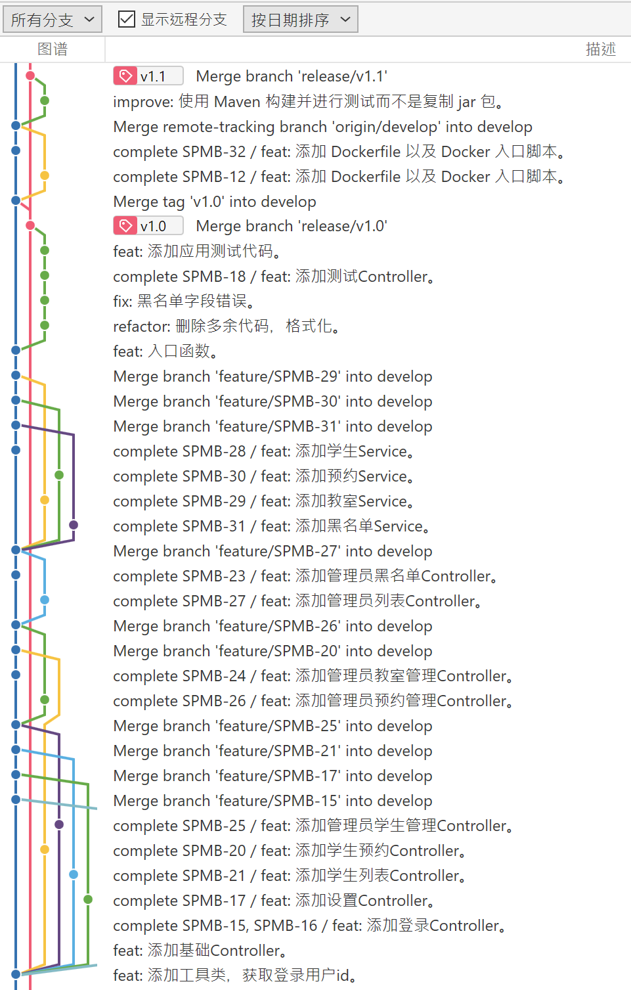
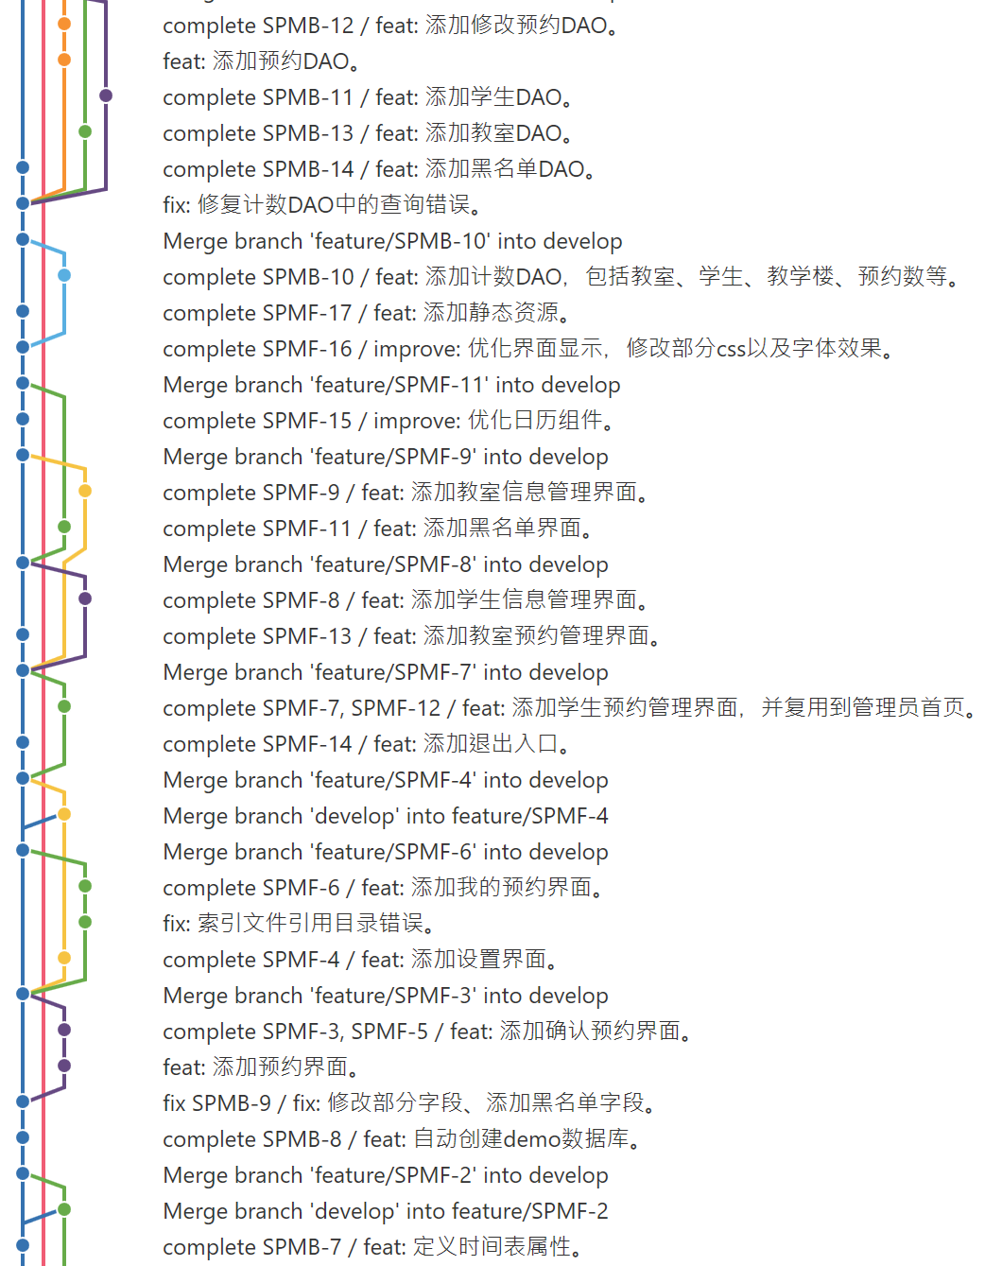
开发过程·团队协作
使用 Notion 进行文档同步。
使用 Linear 进行项目管理。
使用 Git & Github 进行版本控制。
提交格式
<type>(<scope>): <subject>
<BLANK LINE>
<body>
<BLANK LINE> <footer>
常用type
- feat：新增 feature
- fix: 修复 bug
- improve: 优化代码效果
- refactor: 代码重构，没有加新功能或者修复 bug
- test: 测试用例，包括单元测试、集成测试等
- update: 更新各种配置文件

Slide 29
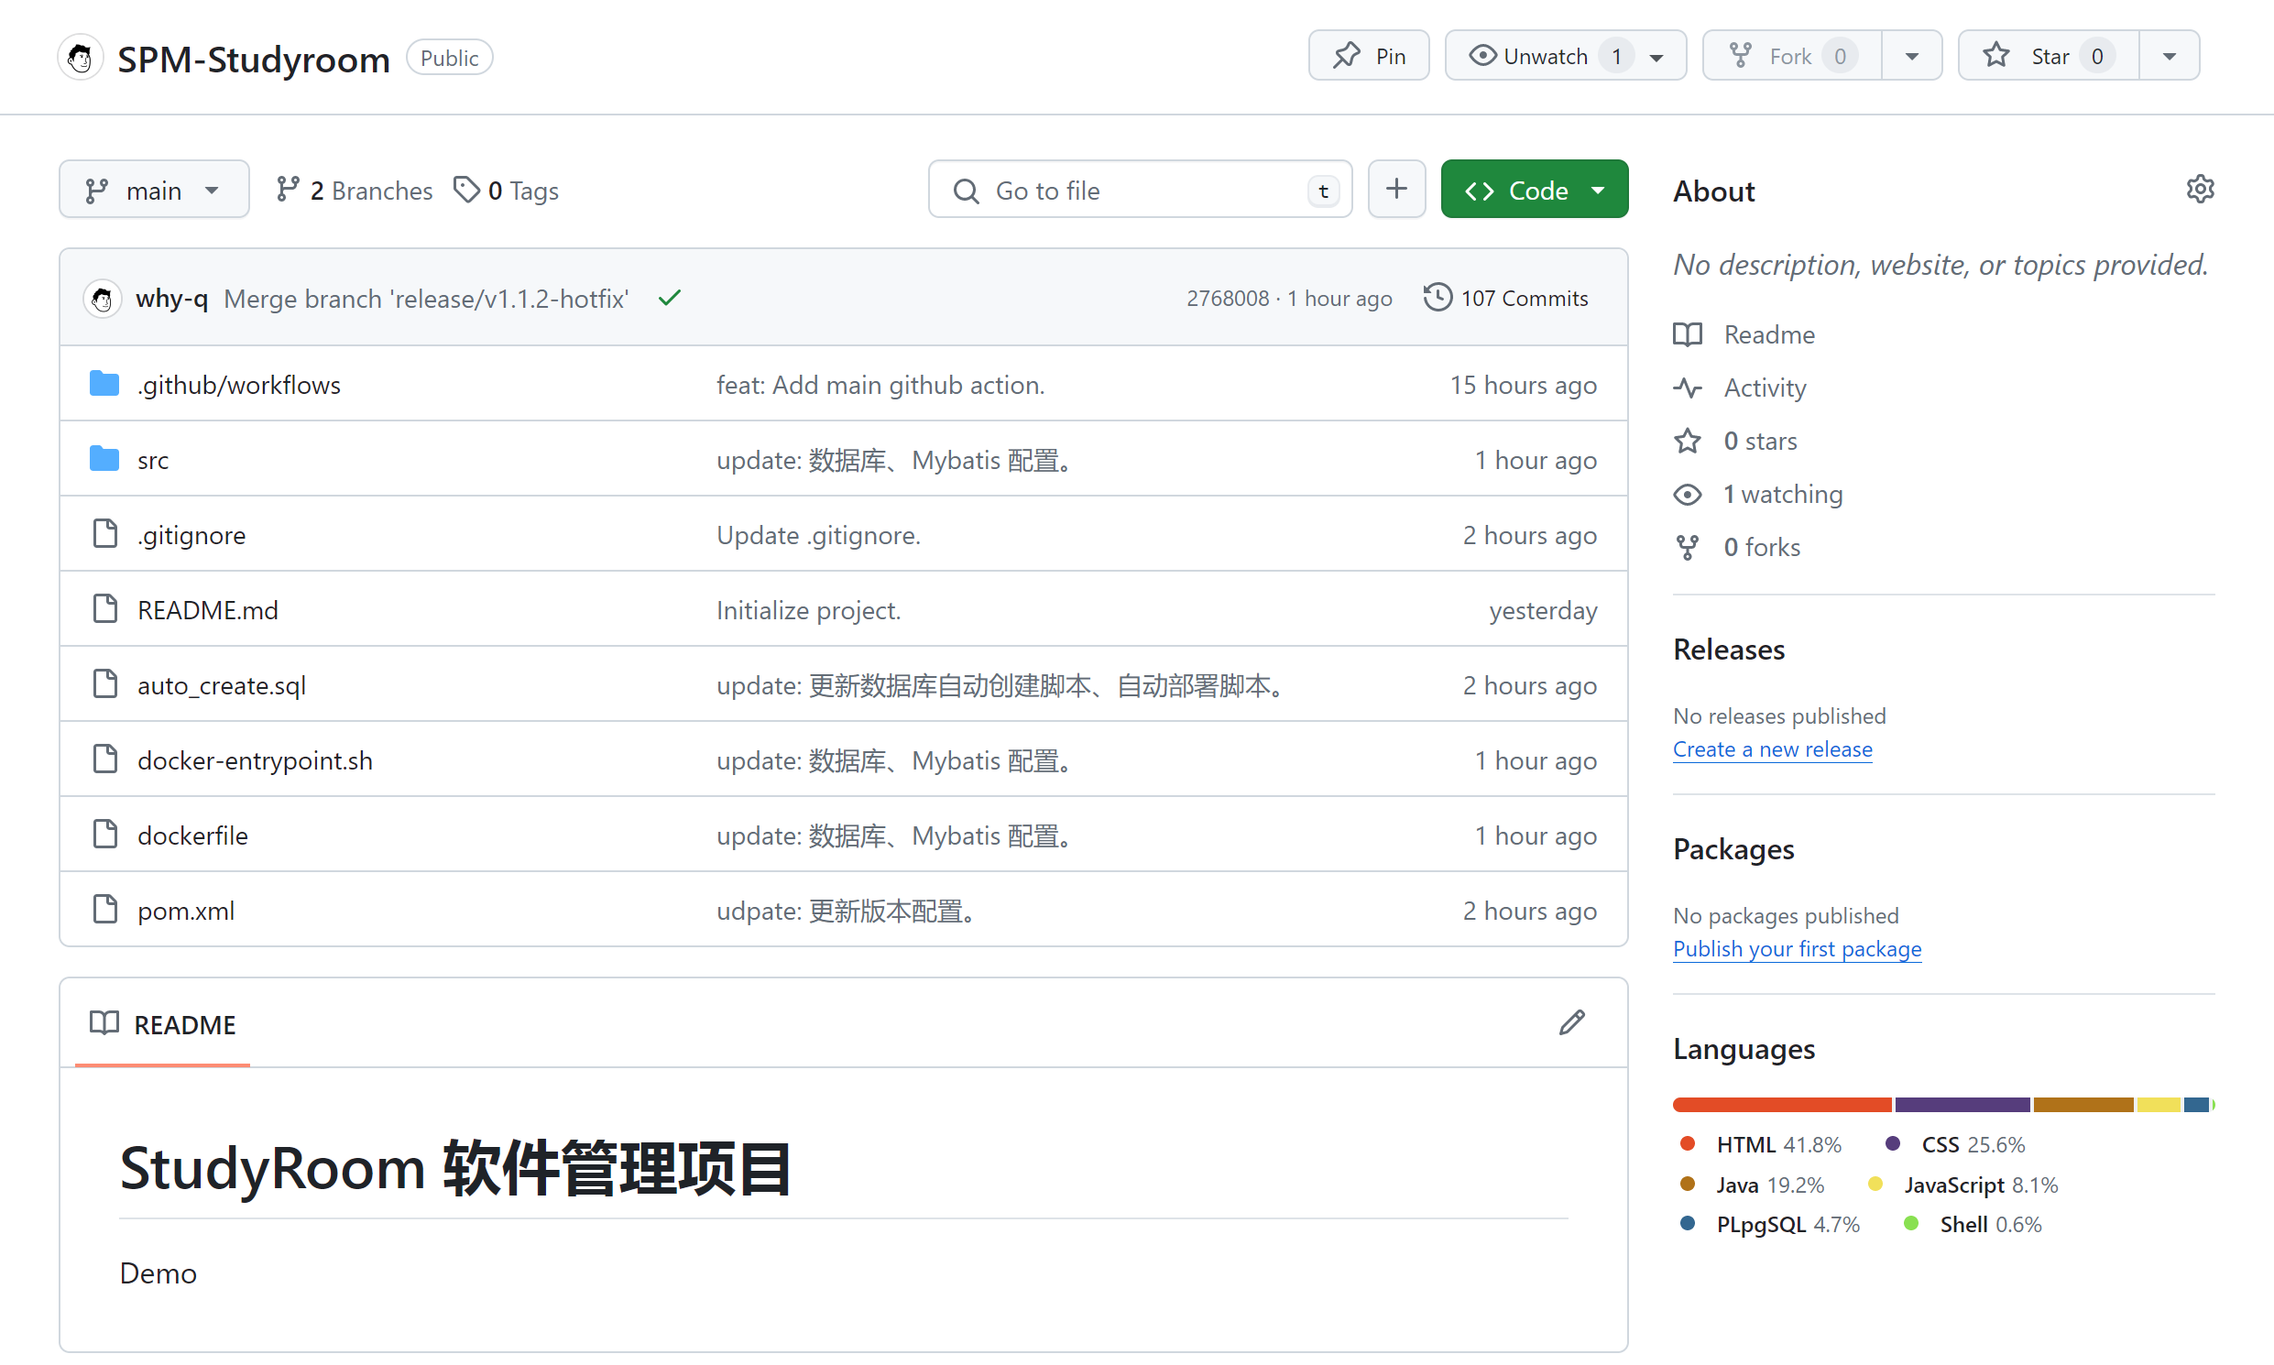

Slide 30
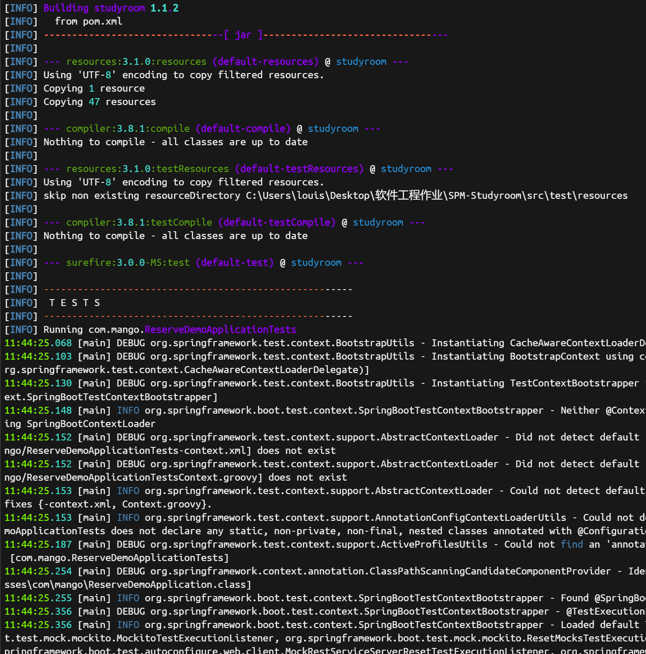
开发过程·技术流程
实现框架
CI / CD
测试
实现框架：springboot /mybatis/bootstrap/thymeleaf
测试框架：Junit + SpringBoot Test
测试流程
打包时自动运行后端测试
自动集成、部署之后结合前端进行测试

Slide 31
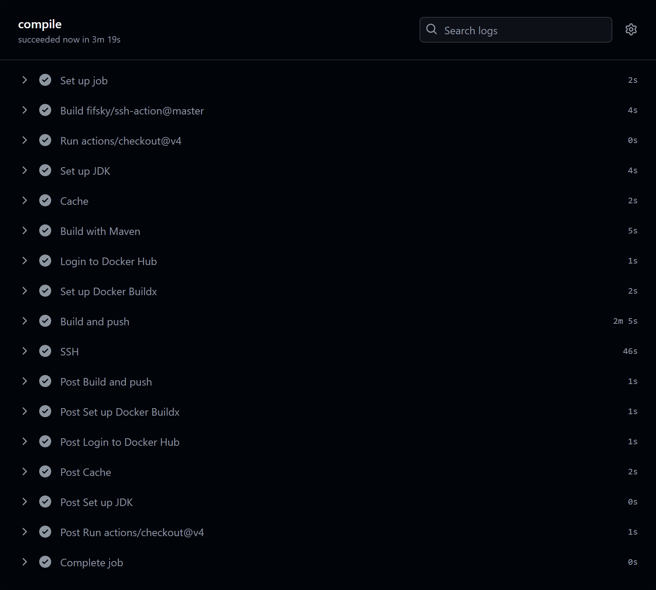
开发过程·技术流程
实现框架
CI / CD
测试
工具：Github Action + Docker
GitHub Actions 是 GitHub 提供的一种持续集成和持续部署 (CI/CD) 服务，允许开发者直接在 GitHub 仓库中定义工作流，以自动化构建、测试和部署等任务。通过 GitHub Actions，开发者可以在代码库中创建 `.yml` 文件，定义触发条件和任务步骤，从而实现自动化的开发流程。
流程：Github Action -> Package -> Dockerhub -> Pull the Docker Image to server -> Run in Docker Container

Slide 32
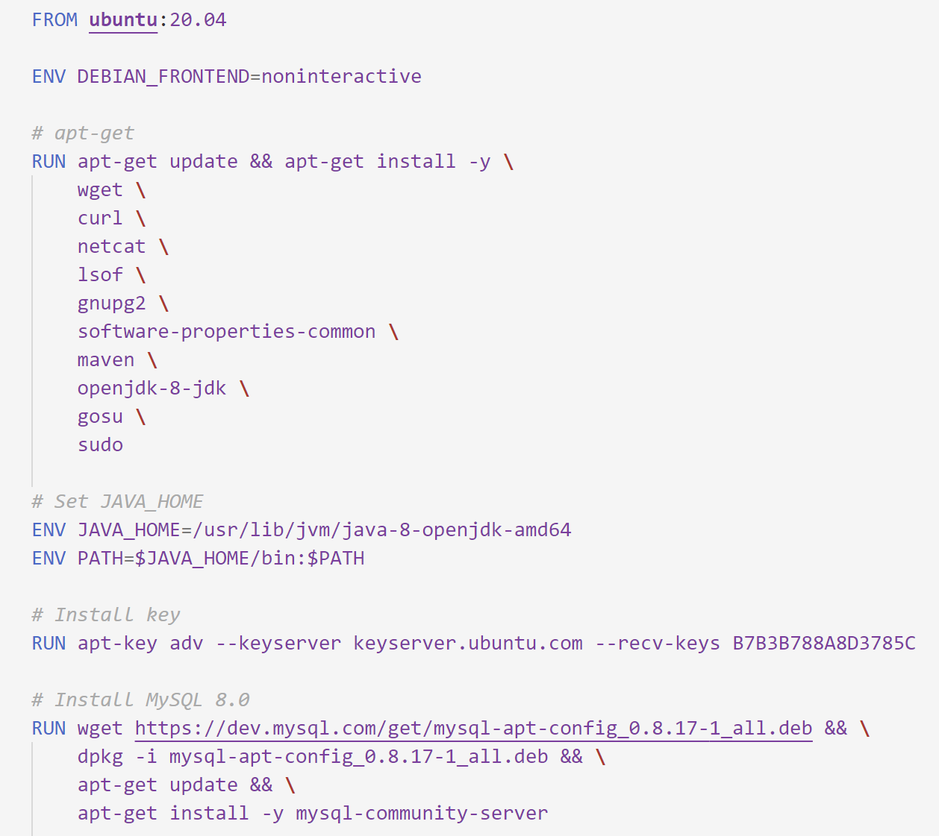
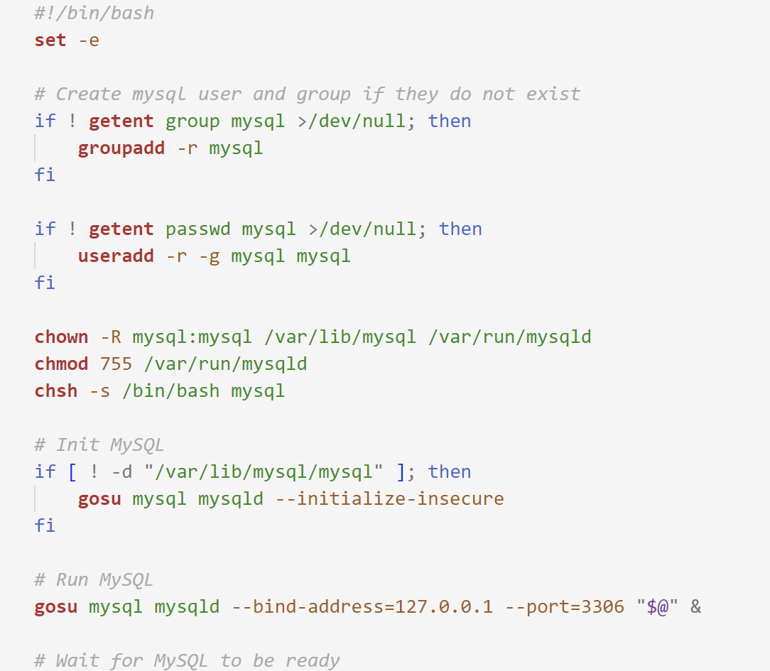
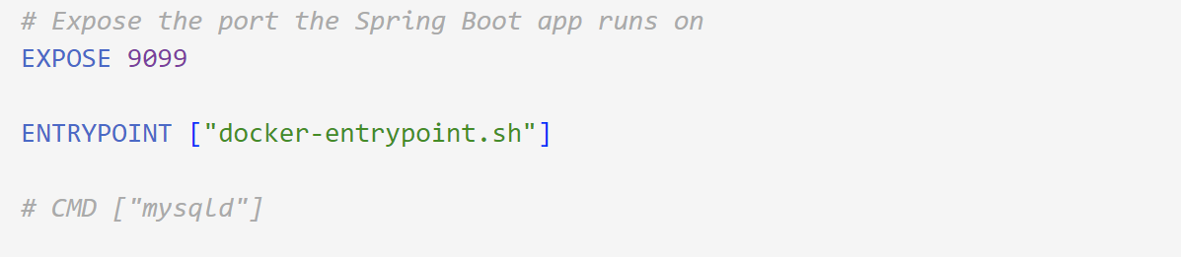
开发过程·技术流程
实现框架
CI / CD
测试
Dockerfile
Docker Entry Point

Slide 33
04
现场演示

Slide 34
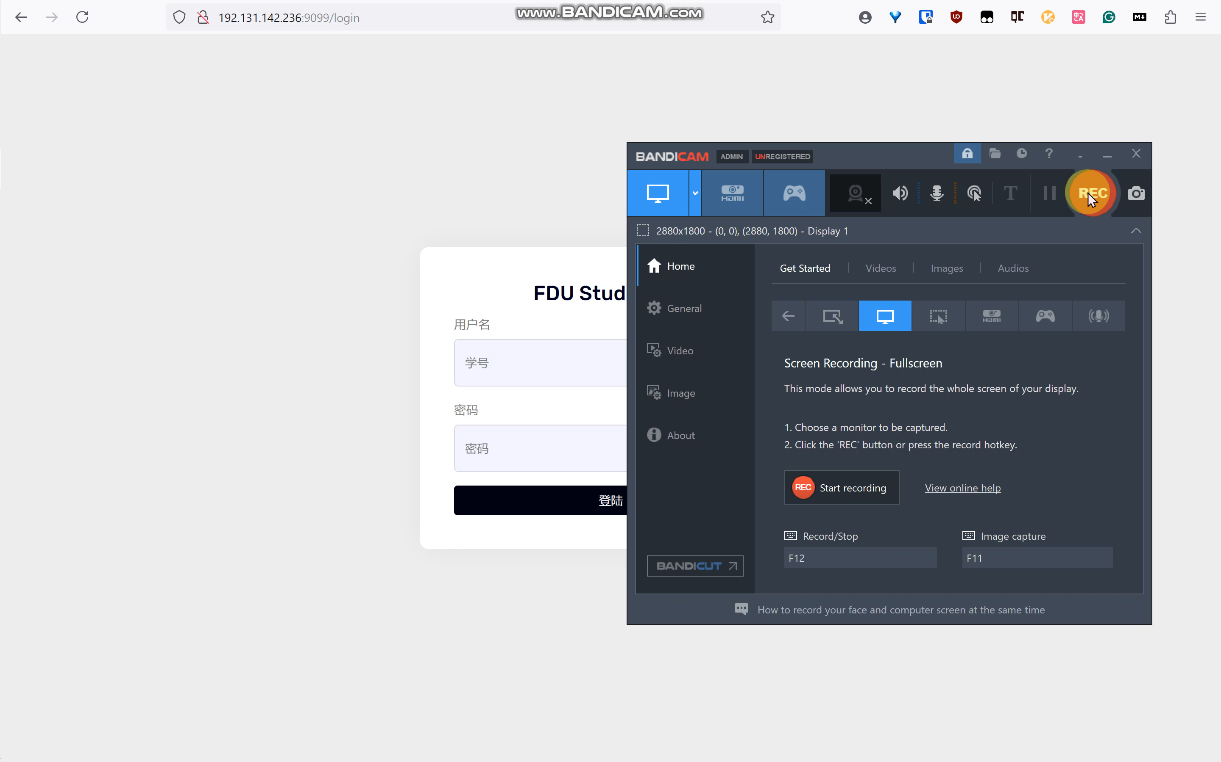

Slide 35


Slide 36
Thanks！

